Slide 1
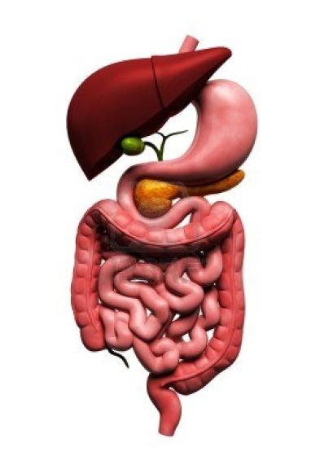
Universidad de los Andes
FISIOLOGIA para MEDICINA
FISIOLOGÍA
DEL
APARATO DIGESTIVO
2015
Ximena Páez

Slide 2
MUY IMPORTANTE:
Este material NO sustituye
el uso de los libros para el estudio de la fisiología
X. PÁEZ FISIOLOGÍA DIGESTIVA 2015 ULA

Slide 3
El paciente
siempre primero
aun por encima de
nuestros propios
intereses
X. PÁEZ FISIOLOGÍA DIGESTIVA 2015 ULA

Slide 4
FUENTES
Ganong´s Review of Medical Physiology. 23er. Ed. K.E. Barrett, S.M. Barman, S.
Boitano, H.L. Brooks Eds. Lange, 2010.
Fisiología Médica. Fiorenzo Conti (ed.). Mc Graw-Hill, 2010.
Silbernagl S. Despopoulos. Fisiología. Texto y Atlas 7^{tima} Ed. Editorial Médica
Panamericana, 2009.
Fox S.I. Human Physiology. 10th edition. McGraw-Hill, New York, 2008.
Costanzo L.S. Physiology. 3er Ed. Saunders Elsevier, 2006.
K. M. Barrett. Gastrointestinal Physiology. Lange Physiology Series. McGraw-Hill, 2006.
A.C. Guyton, J.E Hall. Textbook of Medical Physiology. 10th Edition W.B. Sauders Co., Philadelphia,
2000.
M. Gershon. The Enteric Nervous System: a Second Brain. Hospital Practice. 1999.
L. Wilson-Pauwels, P.A. Stewart, E.J. Akesson. Autonomic Nerves. B.C. Decker Inc. Hamilton,
1997.
R.A. Bowen. Biomedical Sciences. Digestive System. Colorado State University, 2006.
Disponible en: http://arbl.cvmbs.colostate.edu/hbooks/pathphys/digestion/index.html
The Inner Tube of Life. Special Collection Science 307: 1914 2005 [DOI:
10.1126/science.307.5717.1914a]. Disponible en:
http://www.sciencemag.org/cgi/content/summary/sci;307/5717/1895
X. PÁEZ FISIOLOGÍA DIGESTIVA 2015 ULA

Slide 5
“…la integridad
es parte esencial de cualquier
experiencia educativa verdadera,
integridad de mi parte
como profesor e
integridad de su parte
como estudiante”
Dr. Bill Taylor
Prof. Emérito Ciencias Políticas
Oakton Comunity College
Una carta a mis estudiantes 1999
X. PÁEZ FISIOLOGÍA DIGESTIVA 2015 ULA

Slide 6
Fisiología del Aparato Digestivo
Introducción
Regulación neurohumoral
Boca-esófago
Estómago
Páncreas, hígado
Intestino delgado
Digestión
Absorción nutrientes, agua, electrolitos y vitaminas
Colon
X. PÁEZ FISIOLOGÍA DIGESTIVA 2015 ULA

Slide 7

TEMA 4
Estómago
I. GENERALIDADES
II. SECRECIÓN GÁSTRICA
III. MOTILIDAD GÁSTRICA
X. PÁEZ FISIOLOGÍA DIGESTIVA 2015 ULA

Slide 8
I. ESTÓMAGO
Estructura
Mucosa
Barrera protectora
Funciones
X. PÁEZ FISIOLOGÍA DIGESTIVA 2015 ULA

Slide 9
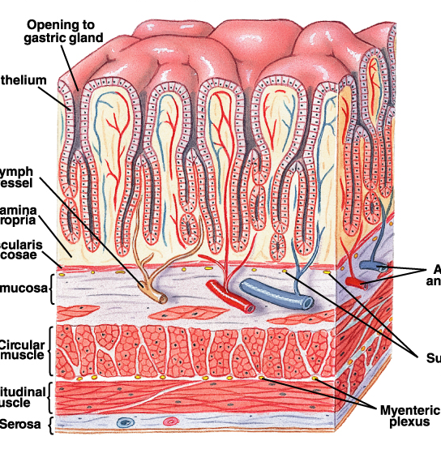
I. ESTÓMAGO
*
Estructura
Apertura de
gl. gástrica
epitelio
Superficie
aumentada por
invaginaciones
de mucosa
MUCOSA
vaso
linfático
Cuerpo
fundus
lámina
propia
muscularis
arteria
y vena
submucosa
c. circular
plexo
submucoso
c. muscular
c. longitudinal
plexo
mientérico
serosa
X. PÁEZ FISIOLOGÍA DIGESTIVA 2015 ULA

Slide 10
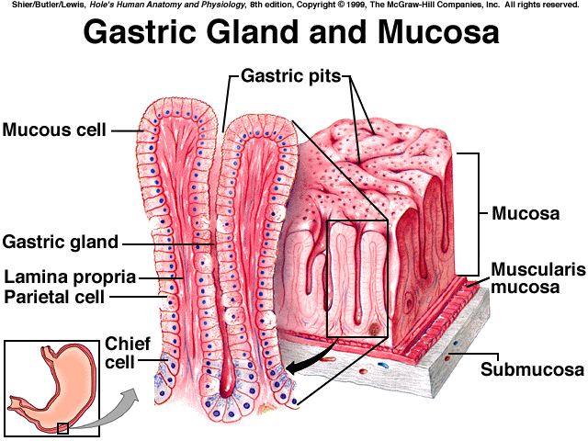
I. ESTÓMAGO
*
Criptas gástricas
Mucosa
glándula
tubular recta
Lámina propia
X. PÁEZ FISIOLOGÍA DIGESTIVA 2015 ULA

Slide 11
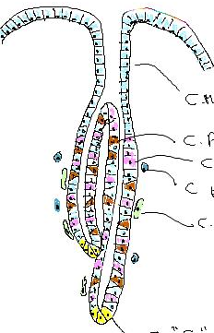
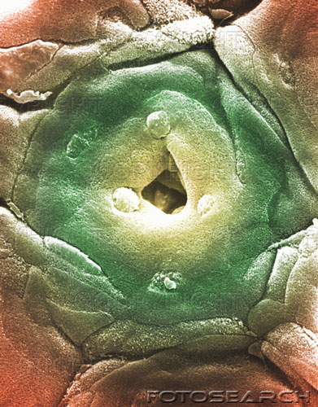
I. ESTÓMAGO
Hoyo
Estructura
Mucosa
Epitelio
barrera física
Glándula
tubular recta
X. PÁEZ FISIOLOGÍA DIGESTIVA 2015 ULA

Slide 12
Barrera Protectora
en Tracto GI
***
1. Epitelio
2. Uniones estrechas
INTRÍNSECA
1. Moco alcalino
2. Hormonas y Citokinas
3. Péptidos
EXTRÍNSECA
X. PÁEZ FISIOLOGÍA DIGESTIVA 2015 ULA

Slide 13
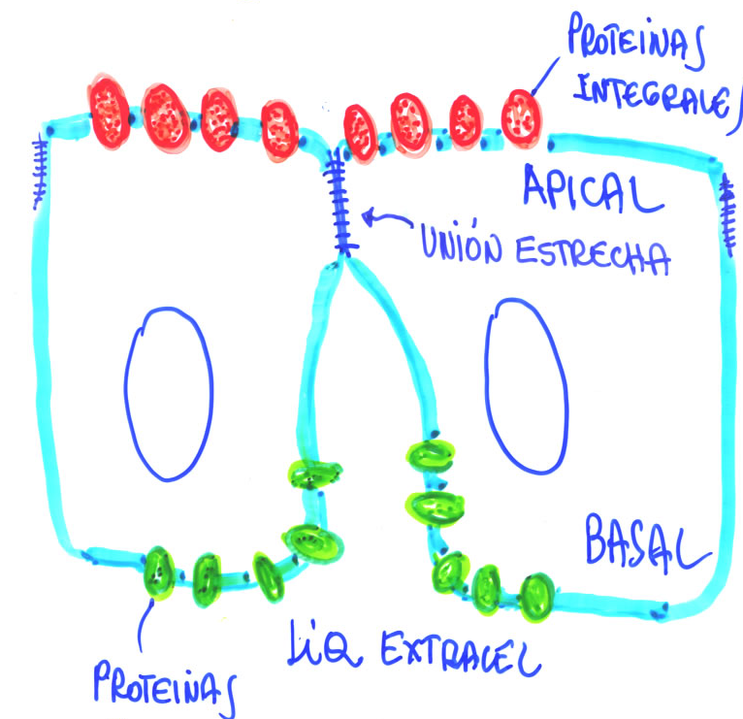
***
Barrera Protectora
Proteínas
integrales
INTRÍNSECA
Borde
Apical
Unión
estrecha
Funciones:
* Evita paso de moléculas
e iones entre células
* Bloquea movimiento de
proteínas integrales
* Mantenimiento polaridad
Apical y Basal
Borde
laterobasal
Proteínas
integrales
Epitelio
Uniones estrechas
X. PÁEZ FISIOLOGÍA DIGESTIVA 2015 ULA

Slide 14
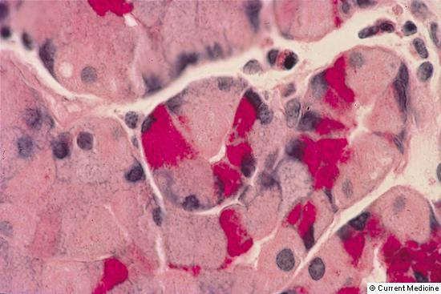
Barrera Protectora
1. Moco alcalino
2. Hormonas y citokinas
Prostaglandinas PGs
Péptidos protectores
Proteínas trébol c. mucosas superficiales
3. Péptidos antibióticos y anticuerpos
C. Paneth: alfa defensinas o criptidinas
C. “M”: Sist. Inmune Mucosas
EXTRÍNSECA
C. MUCOSAS
(moco)
X. PÁEZ FISIOLOGÍA DIGESTIVA 2015 ULA

Slide 15
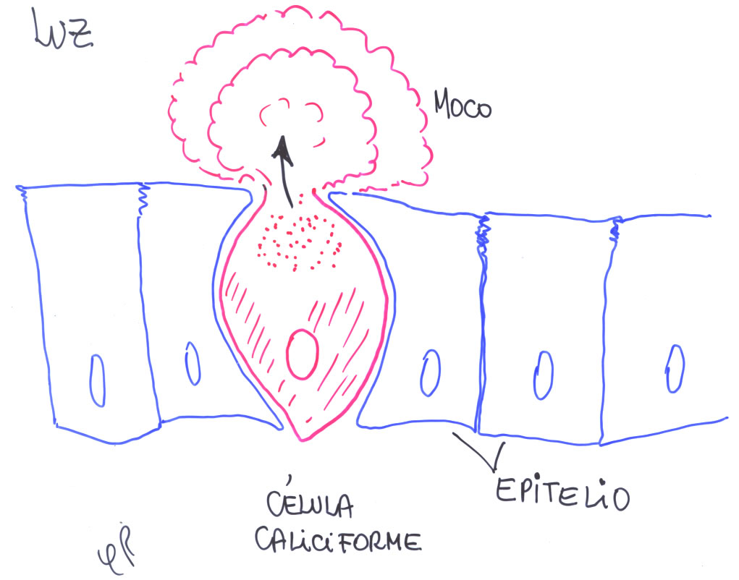
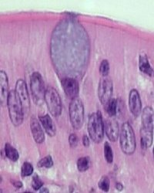
Barrera Protectora
***
EXTRÍNSECA
Moco alcalino
X. PÁEZ FISIOLOGÍA DIGESTIVA 2015 ULA

Slide 16
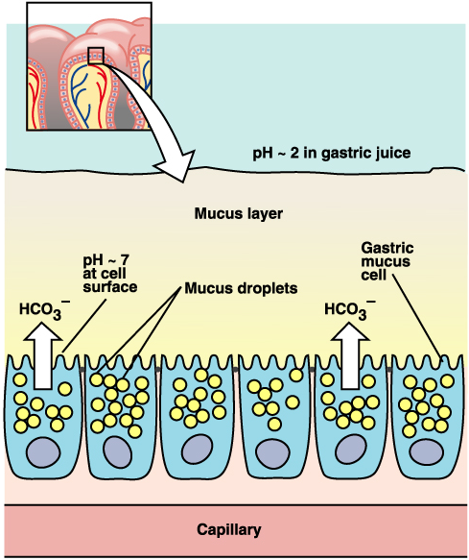
Barrera Protectora
**
pH 1-2
jugo gástrico
EXTRÍNSECA
Moco alcalino
Secreción por exocitosis
Regulada: alta
Constitutiva: baja
Capa de Moco
pH 7
superficie
del epitelio
c.
mucosa
Estímulos:
ACh
Estímulo mecánico
Químicos: etanol
gotas de moco
Si se rompe la
barrera por
hipersecreción
ácida se producen
úlceras
capilar
X. PÁEZ FISIOLOGÍA DIGESTIVA 2015 ULA

Slide 17
Barrera Protectora
**
EXTRÍNSECA
Moco alcalino
FACILITA
TODA
LA ACTIVIDAD GI!!
Lubricante
Adherente
Denso
Resistente a enzimas
digestivas
Proteínas del moco
amortiguan ácidos y álcalis
Sin moco en TGI sería
casi imposible:
Desplazar el bolo
Expulsar las heces
Tener mucosas indemnes
X. PÁEZ FISIOLOGÍA DIGESTIVA 2015 ULA

Slide 18
Barrera Protectora
Trato gastrointestinal
***
DAÑO DE BARRERA
Drogas: ASA, AINES,
esteroides
Trauma
Infecciones
Estrés
Alcohol, vinagre
sales biliares
X. PÁEZ FISIOLOGÍA DIGESTIVA 2015 ULA

Slide 19
*
*
*
Barrera Protectora
DAÑO DE BARRERA
Ac. Araquidónico
ciclooxigenasa
ASA, AINES
Esteroides
Prostaglandinas
Antinflamatorios no bloquean ciclooxigenasa 1 (gástrica) pero tienen GRAVES efectos cardiovasculares!!!
VIOXX, CELEBREX
Prohibidos en 2005!!
Daño de barrera
Aumenta HCl
Disminuye moco alcalino
X. PÁEZ FISIOLOGÍA DIGESTIVA 2015 ULA

Slide 20
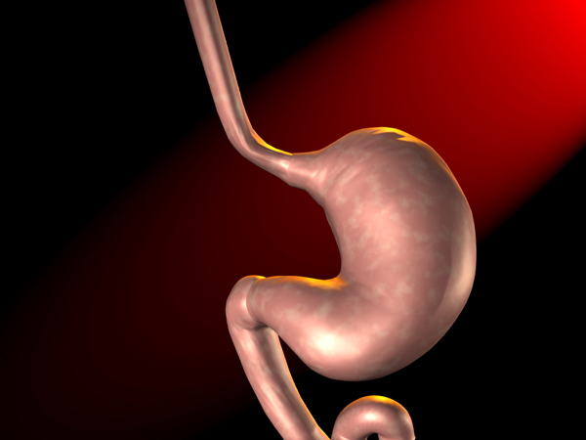
I. ESTÓMAGO
***
Funciones
Almacenamiento
Trituración
Mezcla
Digestión
Vaciamiento
X. PÁEZ FISIOLOGÍA DIGESTIVA 2015 ULA

Slide 21
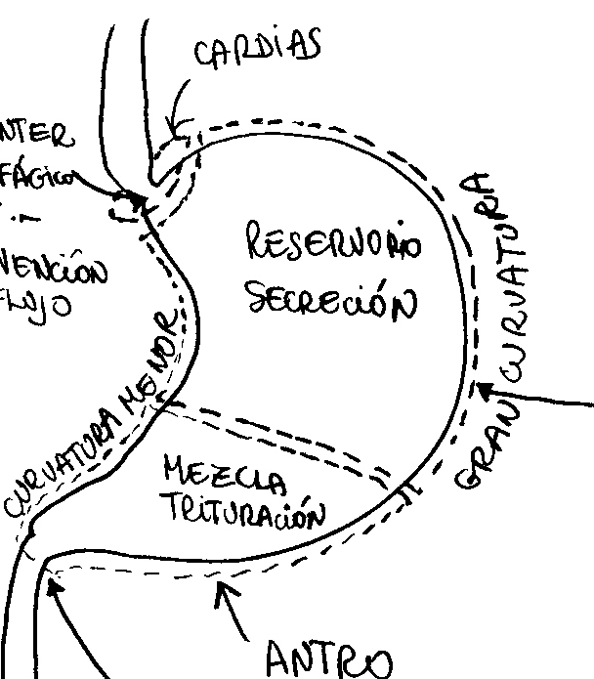
I. ESTÓMAGO
Cardias
Regiones
Funcionales
EEI
Prevención
reflujo
RESERVORIO
SECRECIÓN
FONDO
Y CUERPO
MEZCLA
TRITURACIÓN
ANTRO
PÍLORO
Control
vaciamiento
K. M. Barrett. Gastrointestinal Physiology. Lange Physiology Series. McGraw-Hill, 2006.
X. PÁEZ FISIOLOGÍA DIGESTIVA 2015 ULA

Slide 22
****
I. ESTÓMAGO
Funciones
1.
Tritura, mezcla y
almacena QUIMO
emulsifica grasas
2.
Digiere parcialmente:
Hidratos de Carbono 35%
Lípidos 10-30%
Proteínas 15%
3.
Aporta ácido
Activa pepsinógeno a pepsina
Bactericida
Estímulo secreción biliar
y pancreática
Absorción calcio y hierro
4.
Moco alcalino protector
5.
No absorción nutrientes
Sí agua y alcohol
6.
Producción factor interno
X. PÁEZ FISIOLOGÍA DIGESTIVA 2015 ULA

Slide 23
II. SECRECIÓN GÁSTRICA
1. Contenido
2. Producción HCl
3. Regulación de la secreción ácida
4. Fases secreción gástrica
X. PÁEZ FISIOLOGÍA DIGESTIVA 2015 ULA

Slide 24
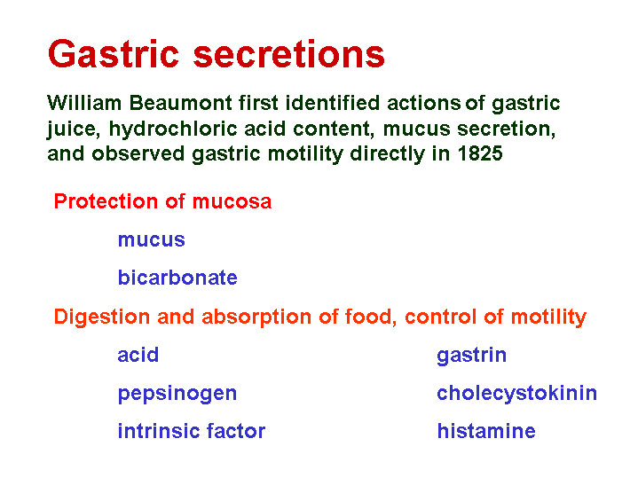
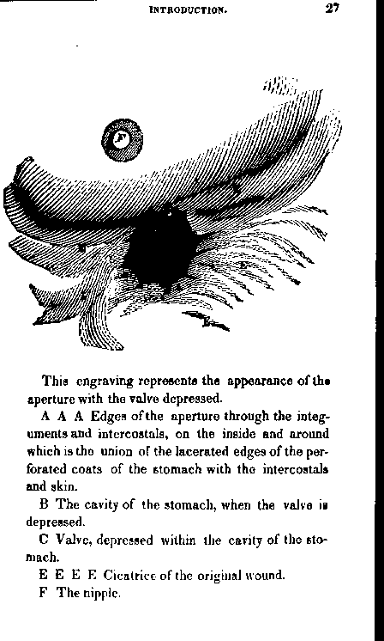
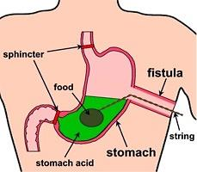
II. SECRECIÓN
William Beaumont
Padre Fisiología Gástrica
1833* publicó experimentos en su paciente con fístula traumática (1822-1832) acerca del contenido y acciones del jugo gástrico, moco y motilidad
Fístula
gástrica
Alexis St. Martin
herido de bala
Secreciones en digestión, absorción
y motilidad:
ácido, pepsinógeno, factor
intrínseco, gastrina, histamina
Secreciones que protegen mucosa:
moco y bicarbonato
*Experiments and Observations on the Gastric Juice
and the Physiology of Digestion.
X. PÁEZ FISIOLOGÍA DIGESTIVA 2015 ULA

Slide 25
SECRECIÓN
GASTRICA
*
*
Volumen:
1.5- 2.5 L/día
pH: 1-2
Contenido
Moco
Enzimas
Factor intrínseco
Ácido clorhídrico
Agua, electrolitos
X. PÁEZ FISIOLOGÍA DIGESTIVA 2015 ULA

Slide 26
II. SECRECIÓN
*
**
Células
EPITELIO GÁSTRICO
CARDIAS:
C. Mucosas
FONDO-CUERPO:
C. Mucosas: moco
C. Madre
C. Parietales: Ácido,FI
C. Principales: Pepsinógeno,
Lipasa
C. ECF: Histamina
C. “D”: SIH
ANTRO:
C. Mucosas: moco
C. “G”: gastrina
C. “D”: SIH
X. PÁEZ FISIOLOGÍA DIGESTIVA 2015 ULA

Slide 27
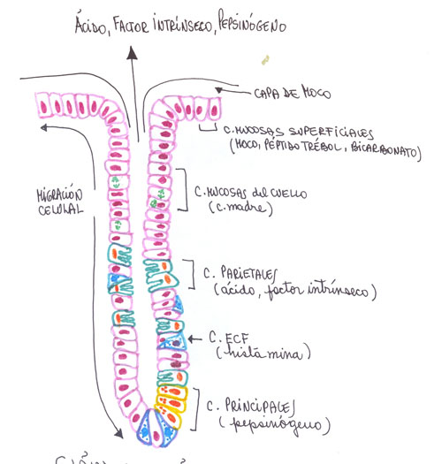
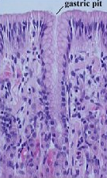

II. SECRECIÓN
LUZ
Células
Glándula
Gástrica
Oxíntica
apertura
“PITS” GÁSTRICOS
K. M. Barrett. Gastrointestinal Physiology. Lange Physiology Series. McGraw-Hill, 2006.
X. PÁEZ FISIOLOGÍA DIGESTIVA 2015 ULA

Slide 28
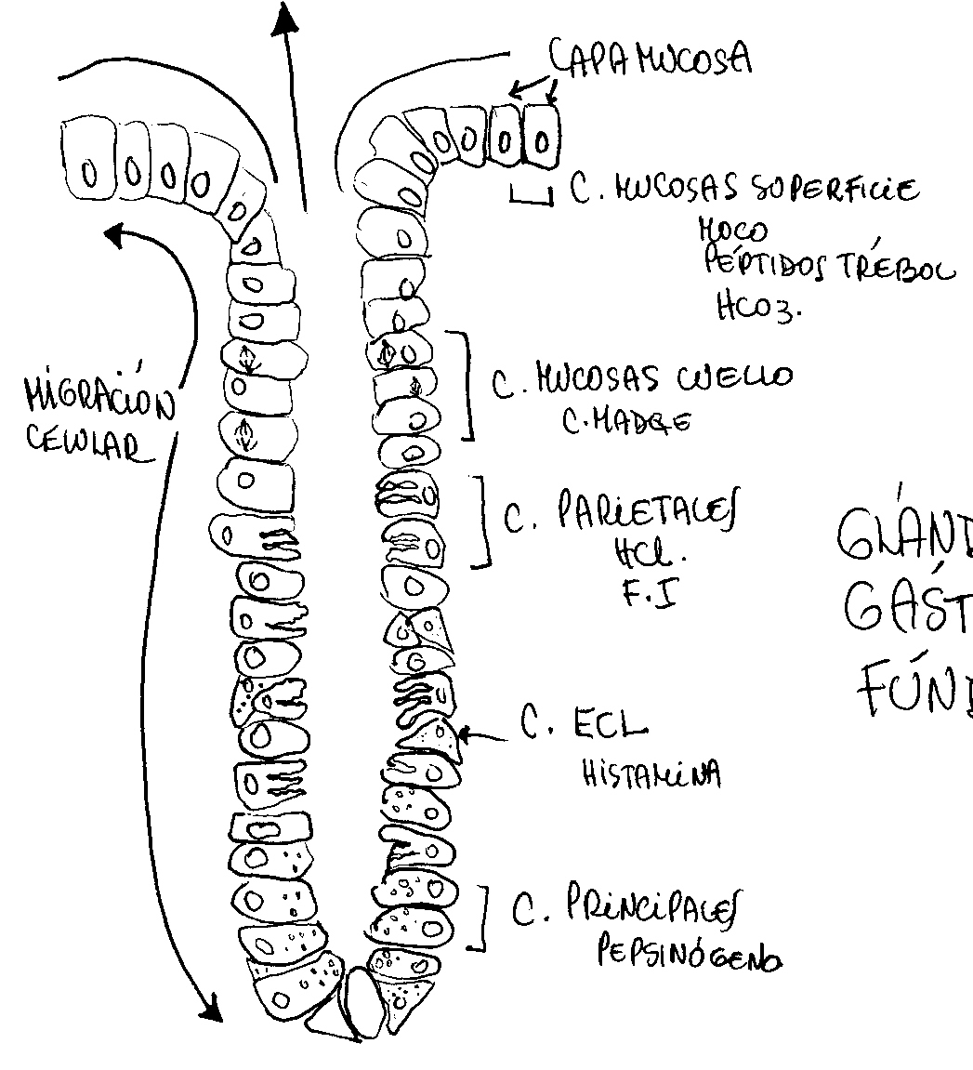
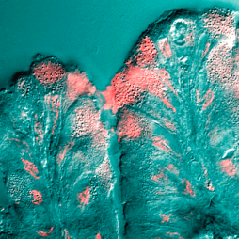
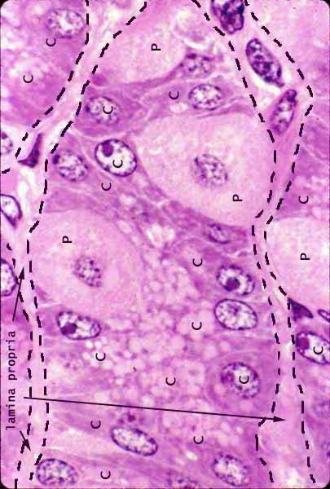
HCl, FI
Pepsinógeno
Células
LUZ
Glándula
Gástrica
Fúndica
X. PÁEZ FISIOLOGÍA DIGESTIVA 2015 ULA

Slide 29
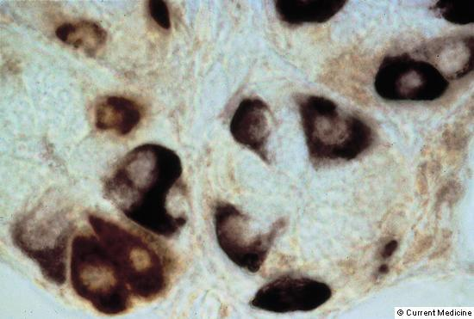
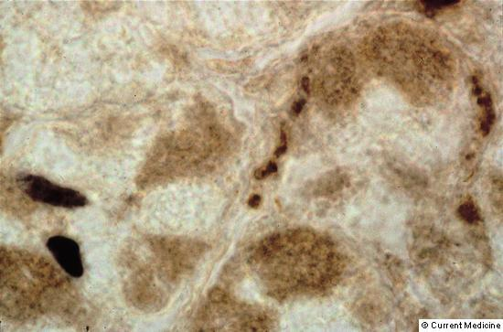
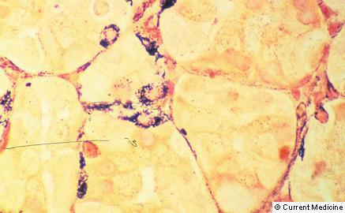
II. SECRECIÓN
MUCOSA ANTRAL
Células
CÉLULAS “G”
marron oscuro,
CÉLULAS “D”
marron claro
CÉLULAS “G”
marrón oscuro
NERVIOS “GRP”
alrededor
MUCOSA CUERPO
G = gastrina
D = somatostatina
GRP = péptido liberador
de gastrina
C. ECF= histamina
X. PÁEZ FISIOLOGÍA DIGESTIVA 2015 ULA

Slide 30
****
SECRECIONES GÁSTRICAS
CÉLULAS | SECRECIÓN | ESTÍMULO | FUNCIÓN
MUCOSAS DEL CUELLO | MOCO BICARBONATO | Secreción tónica Aumenta con irritación mucosa Secretado con moco | Barrera física entre luz y epitelio Neutraliza ácido gástrico para evitar daño epitelial
PARIETALES | ÁCIDO CLORHÍDRICO FACTOR INTRÍNSECO | ACh, gastrina , histamina | Activa pepsinógeno a pepsina, mata bacterias Forma complejo con Vit B12 para su absorción
ENTEROCROMAFINES | HISTAMINA | ACh, gastrina | Estimula secreción gástrica
PRINCIPALES | PEPSINÓGENO LIPASA GÁSTRICA | ACh, ácido Secretina | Digiere proteínas Digiere grasas
“D” | SOMATOSTATINA | Ácido en estómago | Inhibe secreción gástrica
“G” | GASTRINA | ACh, péptidos, y aminoácidos | Estimula secreción gástrica
X. PÁEZ FISIOLOGÍA
DIGESTIVA 2015 ULA

Slide 31
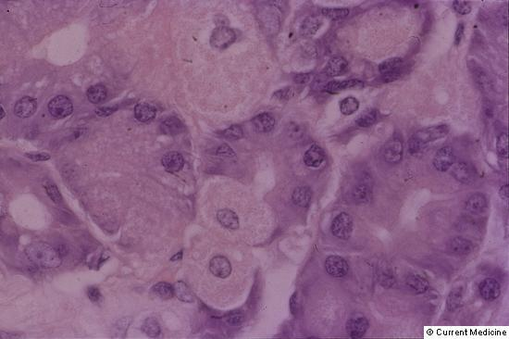
II. SECRECIÓN
Enzimas
C. PRINCIPALES
Enzimas
*
ENZIMAS
PEPSINA
Inicia digestión proteínas 15 %
LIPASA gástrica
Inicia digestión grasas 10-30 %
X. PÁEZ FISIOLOGÍA DIGESTIVA 2015 ULA

Slide 32
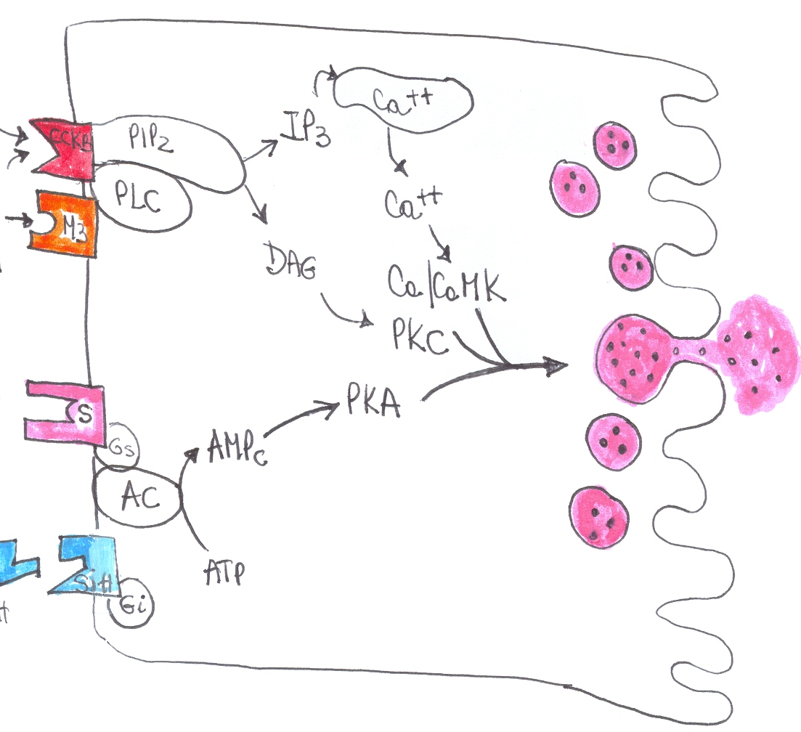
***
SECRECIÓN
PEPSINÓGENO
II. SECRECIÓN
Enzimas
Estímulos
primarios
G
LUZ
ACh
Ca++
(+)
Secretina
(+)
AMPc
Exocitosis
Pepsinógeno
SIH
(-)
C. PRINCIPAL
Intersticio
X. PÁEZ FISIOLOGÍA DIGESTIVA 2015 ULA

Slide 33
II. SECRECIÓN
*
Enzimas
PEPSINÓGENO
Precursor inactivo
de pepsina
Pepsinógeno
PEPSINA
Estímulo: ACh, Gastrina
Se activa a pH <3.5
ÁCIDO
X. PÁEZ FISIOLOGÍA DIGESTIVA 2015 ULA

Slide 34
II. SECRECIÓN
**
Factor intrínseco
(FI)
C. PARIETALES
FI, HCl
FACTOR INTRINSECO
Glicoproteína necesaria
para absorción de Vit B12
en íleon distal
Déficit: Anemia megalobástica
Anemia Perniciosa
X. PÁEZ FISIOLOGÍA DIGESTIVA 2015 ULA

Slide 35
II. SECRECIÓN
Contenido
c. Parietales
*
Moco
Enzimas
Factor intrínseco
4. HCl
4. HCl sol. 0.15 M
Concentración de H⁺ en la luz y pH de la solución
Gradiente de H⁺ entre c. parietal y luz
Transporte activo del interior celular a la luz
X. PÁEZ FISIOLOGÍA DIGESTIVA 2015 ULA

Slide 36
II. SECRECIÓN
***
Contenido
1. Concentración H⁺
0.15 M aprox. 0.1 M = 10⁻¹ M
4. HCl
¿QUÉ tan ácido es esto?
pH = -log (H⁺)
pH = - log 10⁻¹
pH = - (-1) pH = 1!!
MUY ÁCIDO
Ejercicio: Comparar con agua pH 7
X. PÁEZ FISIOLOGÍA DIGESTIVA 2015 ULA

Slide 37
II. SECRECIÓN
****
Contenido
2. Gradiente H⁺
[H⁺e] = 0.15 M = 150 mM = 150 x 10⁶ nM
[H⁺i] = 40 nM
[H⁺e]/[H⁺i] = 150 x 10⁶ nM/ 40 nM
= 3.75 x 10⁶
4. HCl
¿Qué tan grande es el gradiente?
MUY GRANDE
3-4 millones iones H⁺ afuera por cada H⁺ adentro!!!!
X. PÁEZ FISIOLOGÍA DIGESTIVA 2015 ULA

Slide 38
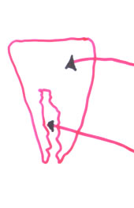
II. SECRECIÓN
Contenido
****
4. HCl
3. Trabajo activo sacar H⁺ del interior a la luz
H⁺_{i} = 40 nM
H⁺_{e} = 150 x 10⁶ nM
¿Qué tan grande es el trabajo?
Sacar H⁺ es
TRABAJO MUY GRANDE
Gasto de muchos ATPs
X. PÁEZ FISIOLOGÍA DIGESTIVA 2015 ULA

Slide 39
II. SECRECIÓN
*
*
*
Contenido
4. HCl
3. Transporte activo H⁺ del interior a la luz
* Gran trabajo activo contra gradiente
* Gran gasto de energía
* Bombas H⁺-K⁺ ATPasa
X. PÁEZ FISIOLOGÍA DIGESTIVA 2015 ULA

Slide 40
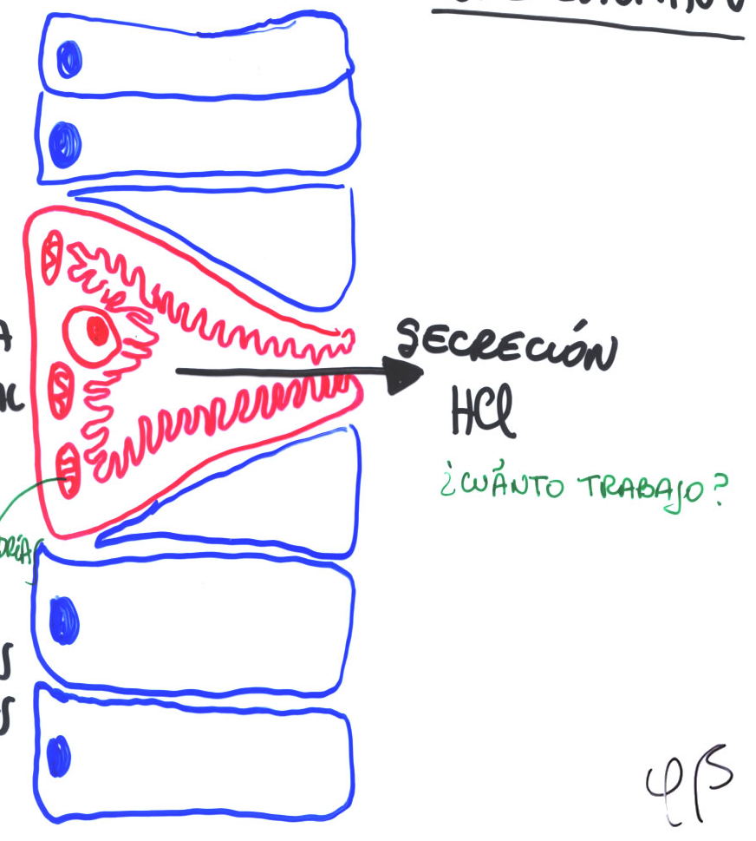
II. SECRECIÓN
3. Transporte activo
a LUZ
Contenido
4. HCl
La secreción es contra gran gradiente:
[H+ ] adentro = 4 x 10⁻⁸M
[H+ ] afuera = 0.15 M
Se necesita ENERGÍA
HCl
Se necesita BOMBAS
para vencer el gradiente!!
X. PÁEZ FISIOLOGÍA DIGESTIVA 2015 ULA

Slide 41
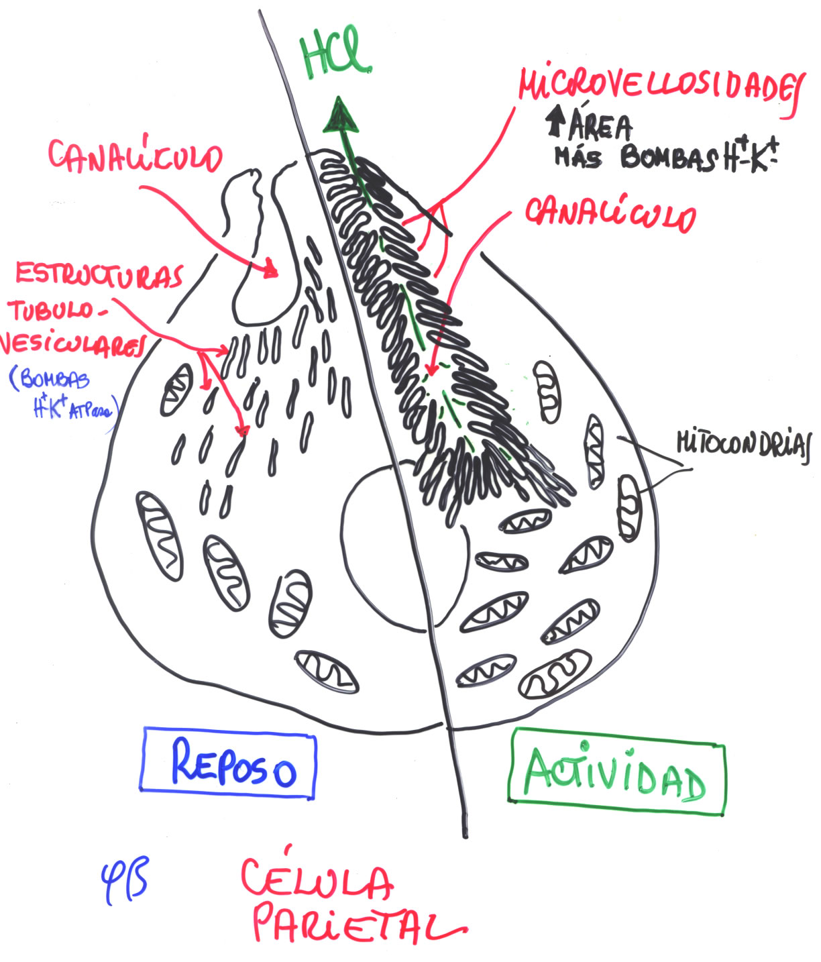
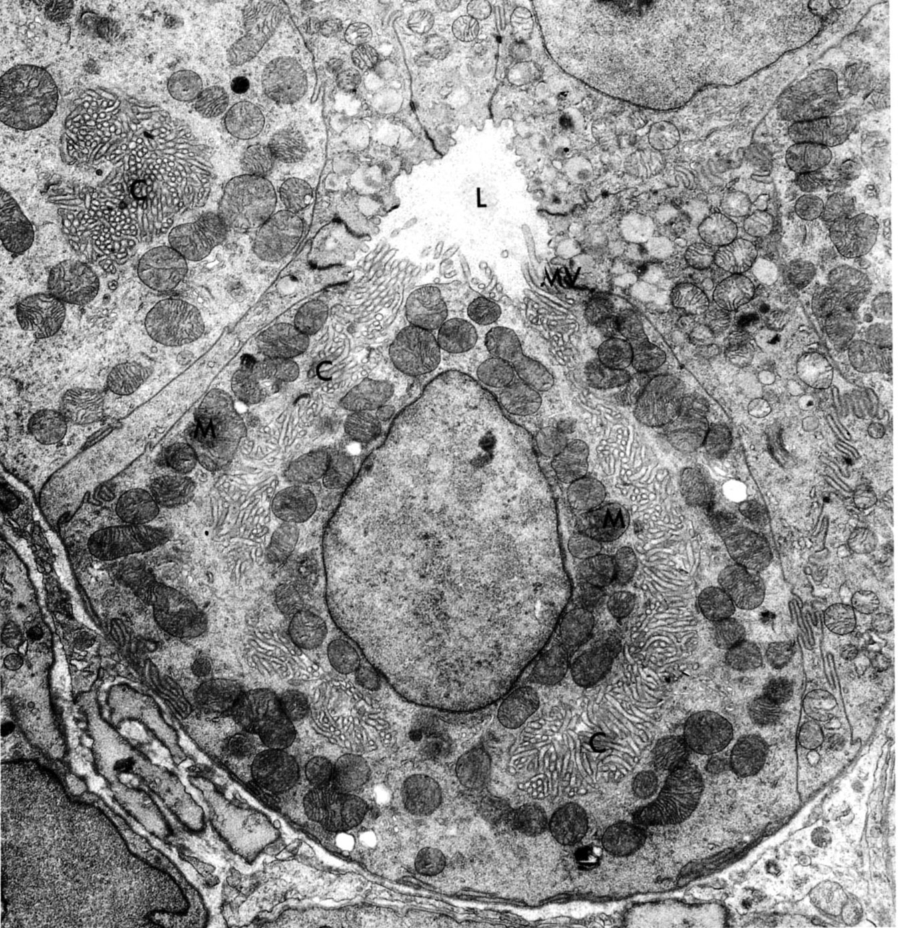
II. SECRECIÓN
*
Célula Parietal
Producción HCl
LUZ
canalículo
Luz
estructuras
túbulo-
vesiculares
Mitocondrias
mitocondrias
http://www.columbia.edu/itc/hs/medical/sbpm_histology_old/lab/micro_popup53.html
REPOSO
C. Parietal ME
X. PÁEZ FISIOLOGÍA DIGESTIVA 2015 ULA

Slide 42
*
II. SECRECIÓN
HCl
Producción HCl
microvellosidades
canalículo
canalículo
estructuras
túbulo-
vesiculares
Célula Parietal
Muchas
mitocondrias
mitocondrias
REPOSO
ACTIVIDAD
X. PÁEZ FISIOLOGÍA DIGESTIVA 2015 ULA

Slide 43
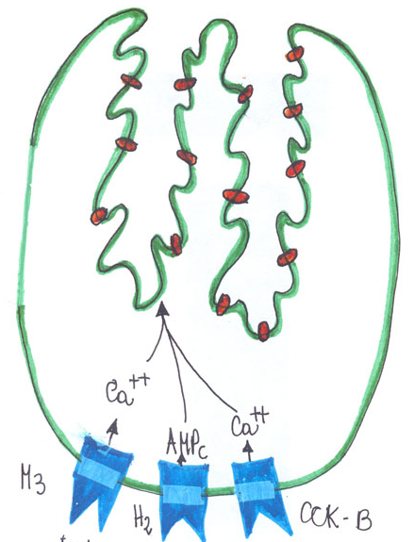
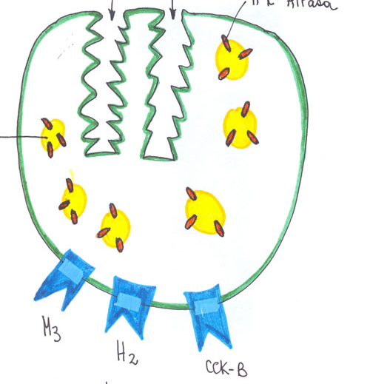
II. SECRECIÓN
*
Producción HCl
Bombas
protones
canalículos
C. Parietal
M3
H2
ACh
Gastrina
CCKB
Histamina
Receptores
REPOSO
ACTIVIDAD
K. M. Barrett. Gastrointestinal Physiology. Lange Physiology Series. McGraw-Hill, 2006.
X. PÁEZ FISIOLOGÍA DIGESTIVA 2015 ULA

Slide 44
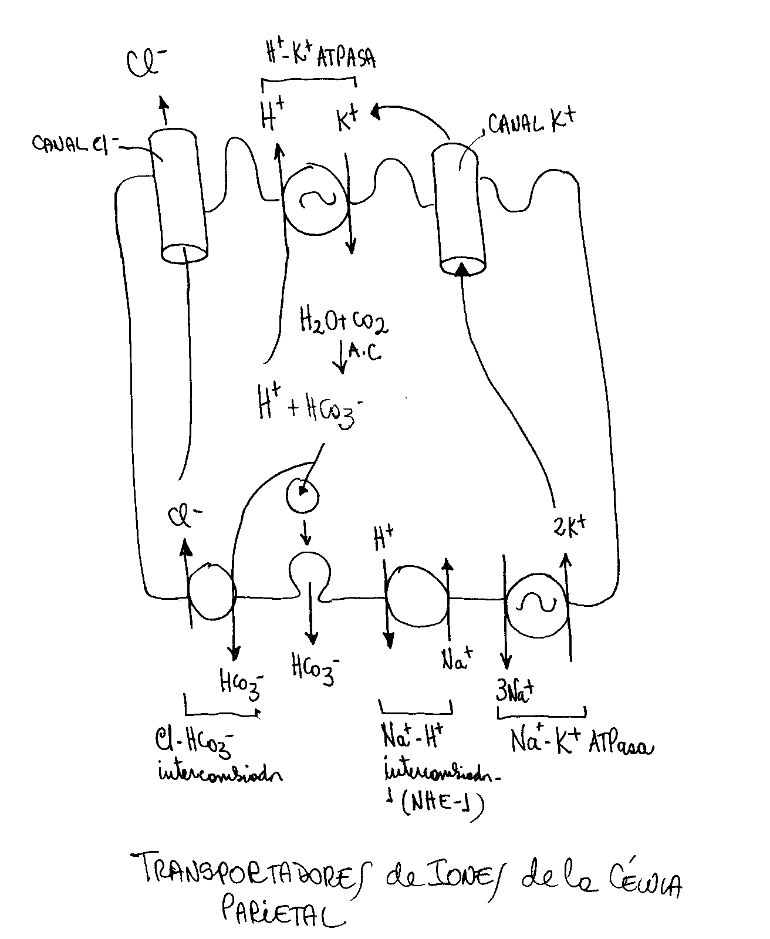
Bomba de protones
H⁺-K⁺ATPasa
Producción HCl
**
LUZ
Cl⁻
Transportadores
de iones
H⁺
Canal Cl⁻
Canal K+
Borde apical
K⁺
A.C
C. Parietal
H⁺ + HCO₃⁻
Cl⁻
H⁺
2K+
Borde
laterobasal
HCO₃⁻
HCO₃⁻
Cl⁻-HCO₃⁻
intercamb
Na⁺-H⁺
NHE-1
intercamb
Na⁺-K⁺ATPasa
INTERSTICIO
Adaptado de: K. M. Barrett. Gastrointestinal Physiology. Lange Physiology Series. McGraw-Hill, 2006.
X. PÁEZ FISIOLOGÍA DIGESTIVA 2015 ULA

Slide 45
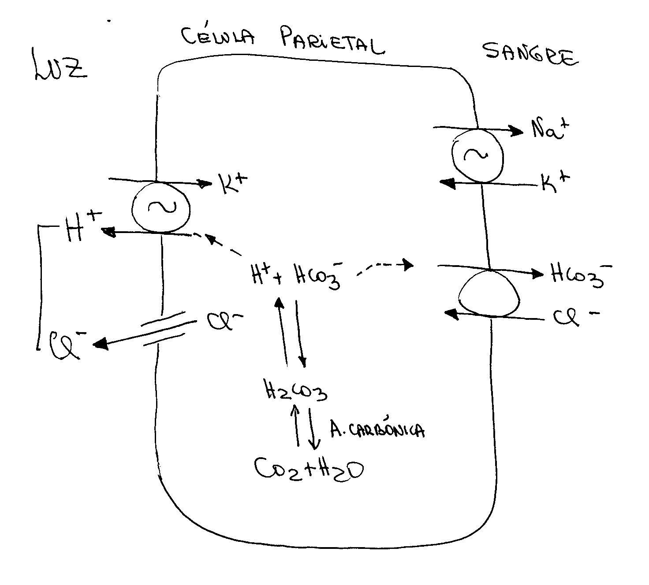
Producción HCl
***
C. Parietal
3.
Na⁺-K⁺ATPasa
2.
H⁺-K⁺ATPasa
Luz
Intersticio
Cl⁻-HCO₃⁻
intercamb
Canal Cl⁻
ENZIMAS
Anhidrasa carbónica
2. Bomba de protones
3. Bomba sodio-potasio
1.
Anhidrasa
Carbónica (AC)
X. PÁEZ FISIOLOGÍA DIGESTIVA 2015 ULA

Slide 46
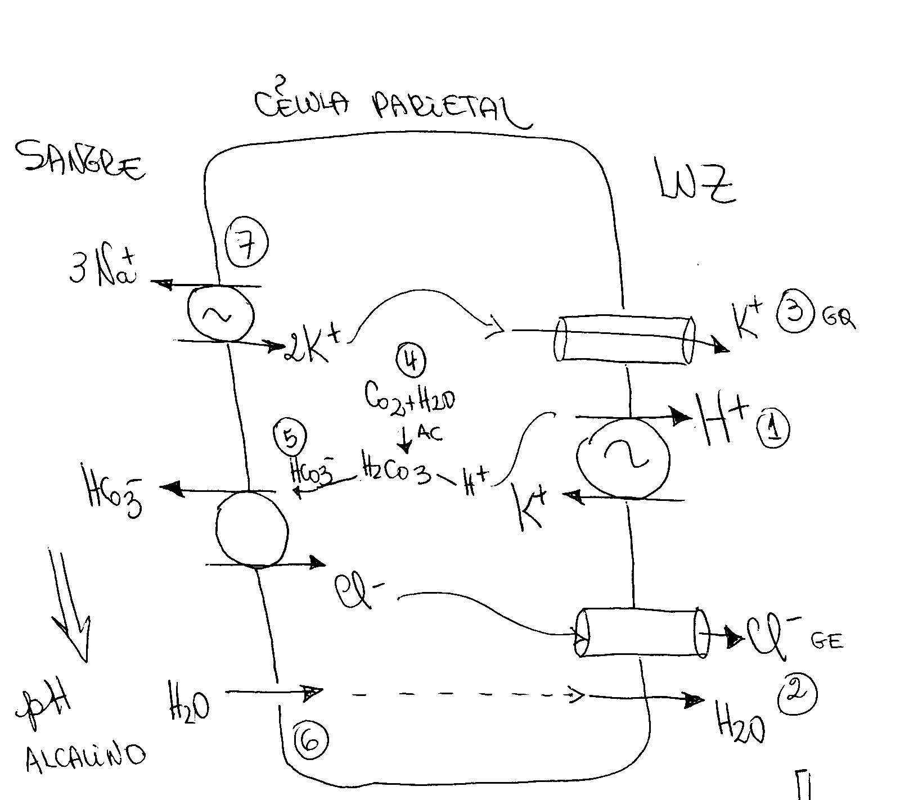
II. SECRECIÓN
*
*
*
C. parietal
Producción HCl
Secuencia
7
3
3Na⁺
Canal K+
Na⁺-K⁺ATPasa
4
K⁺
2K⁺
CO₂ + H₂O
AC
1
H⁺
H₂CO₃
HCO₃⁻
5
H⁺-K⁺ATPasa
Sangre
HCO₃⁻
H⁺
K⁺
Luz
Cl⁻-HCO₃⁻
2
Cl⁻
Canal Cl⁻
Cl⁻
6
H₂O
H₂O
HCO₃⁻
HCl
(150mM/L)
X. PÁEZ FISIOLOGÍA DIGESTIVA 2015 ULA

Slide 47
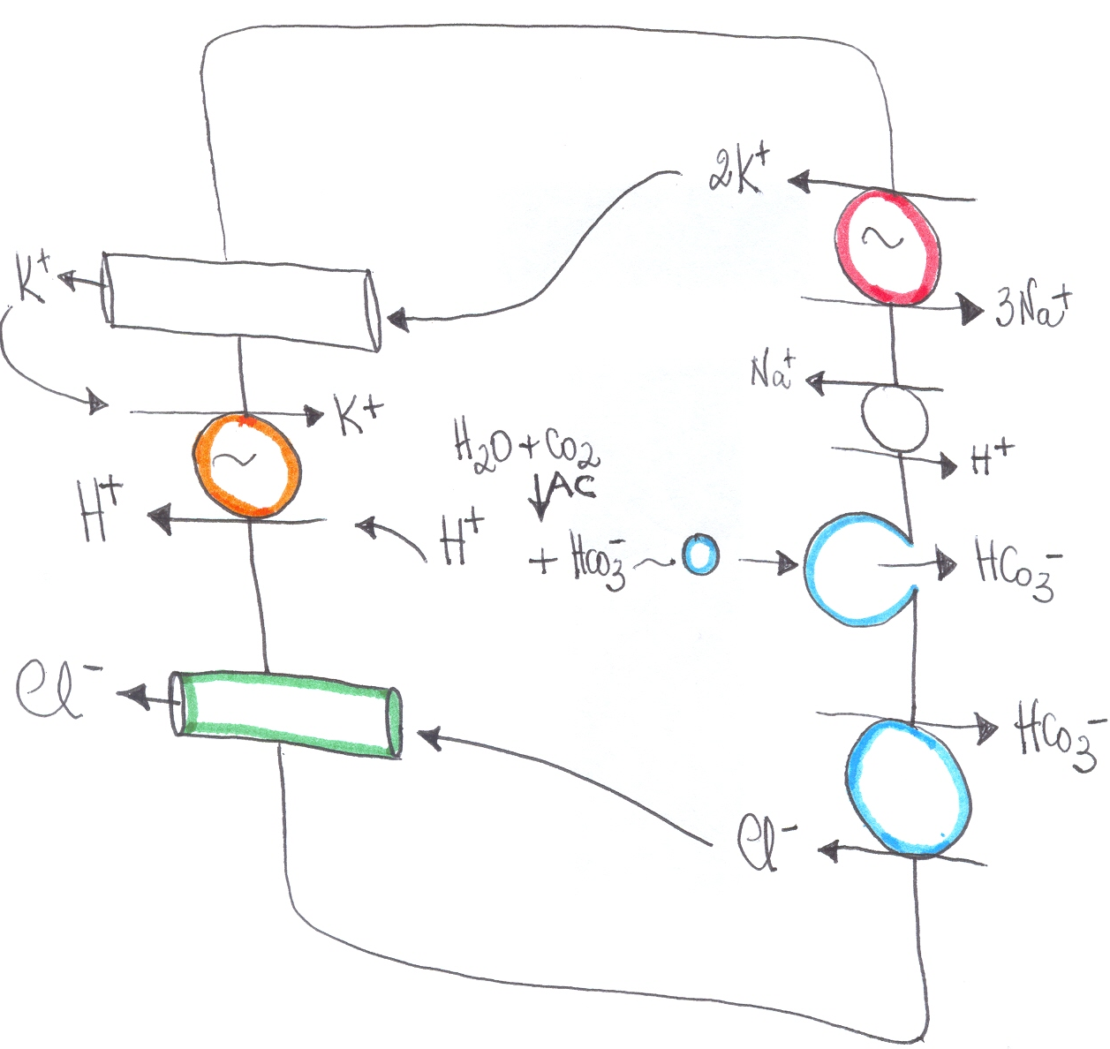
II. SECRECIÓN
****
C. Parietal
Producción HCl
CO₂ + H₂O
AC
H₂CO₃
SANGRE
alcalina
LUZ
ácida
H⁺
H⁺
HCO₃⁻
HCO₃⁻
Cl⁻
HCO₃⁻
HCl
HCO₃⁻
Cl⁻
Cl⁻
“Marea Alcalina
Posprandial”
La c. parietal secreta HCl a la luz
y aporta álcali a la sangre
X. PÁEZ FISIOLOGÍA DIGESTIVA 2015 ULA

Slide 48
II. SECRECIÓN GÁSTRICA
1. Contenido
2. Producción HCl
3. Regulación de la secreción ácida
4. Fases secreción gástrica
X. PÁEZ FISIOLOGÍA DIGESTIVA 2015 ULA

Slide 49
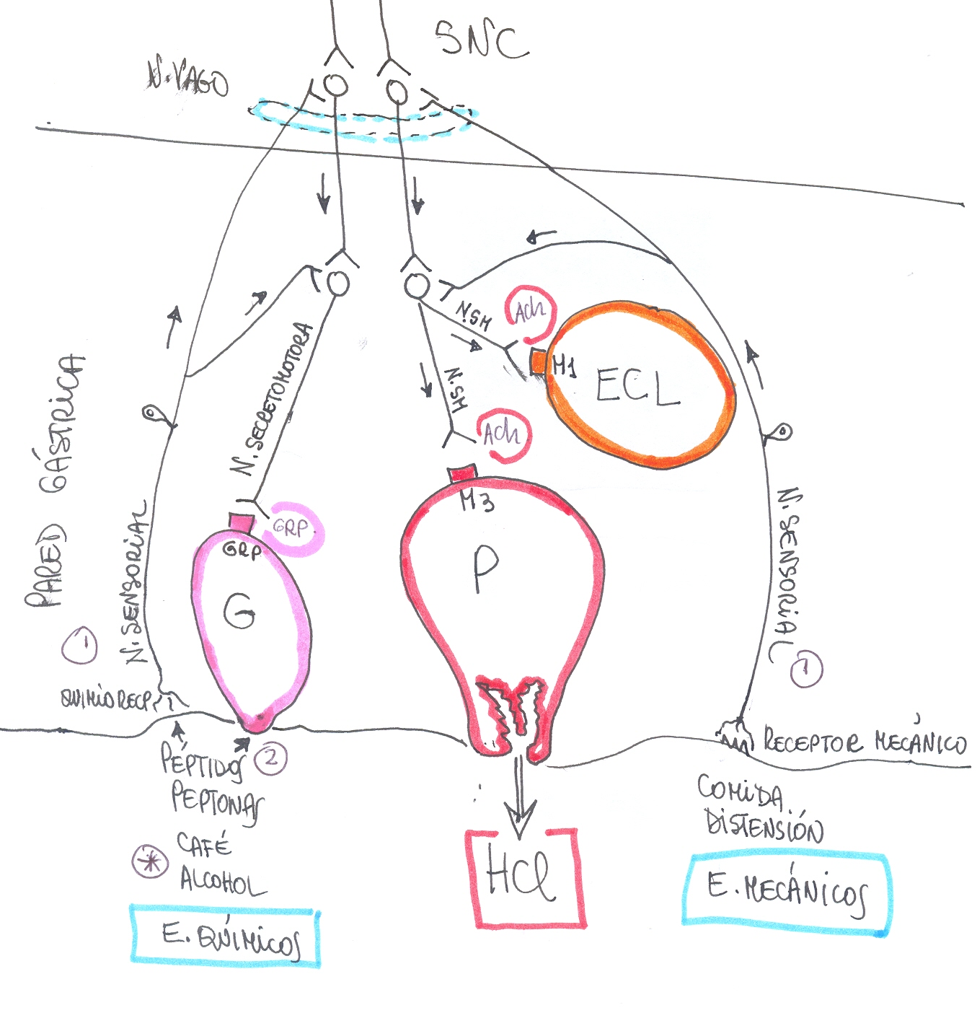
SNC
N. vago
II. SECRECIÓN
****
Regulación
neurohumoral
SNE
SNE
M₁
c.ECL
PARED GÁSTRICA
M₃
PARED GÁSTRICA
R.GRP
c.parietal
c.“G”
1.
1.
Quimiorreceptor
Mecanorreceptor
2.
Estímulos
Mecánicos
Estímulos
Químicos
LUZ
X. PÁEZ FISIOLOGÍA DIGESTIVA 2015 ULA

Slide 50
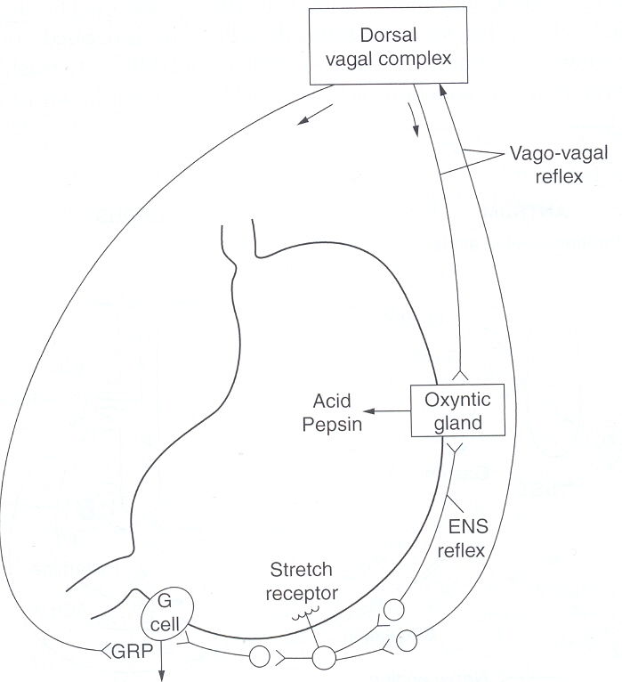
***
Complejo
Dorsal vago
II. SECRECIÓN
Regulación neural
en respuesta
a la distensión
gástrica
R. Vagovagal
La distensión aumenta
la secreción ácida vía
reflejos locales y
vagovagales
ACh y GRP actúan
como NT en estas vías
Ácido
Pepsina
c. Pariet
c. Princip.
ACh
Distensión
receptor
“G”
Gastrina
Reflejo
Local
K. M. Barrett. Gastrointestinal Physiology. Lange Physiology Series. McGraw-Hill, 2006.
X. PÁEZ FISIOLOGÍA DIGESTIVA 2015 ULA

Slide 51
***
II. SECRECIÓN
Regulación
neurohumoral
Estimulantes:
* Gastrina
* Histamina
* ACh
Inhibidores:
* Somatostatina (SIH)
* Prostaglandinas
Gastrina
ACh
Histamina HCl
PGs
SIH HCl
X. PÁEZ FISIOLOGÍA DIGESTIVA 2015 ULA

Slide 52
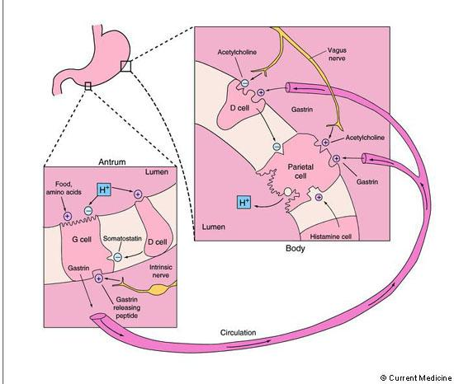
II. SECRECIÓN
***
Regulación
neurohumoral
CUERPO
Estimulantes:
* Gastrina
* Histamina
* ACh
ANTRO
LUZ
,
H⁺
péptidos
“D”
c.“G”
SIH
Gastrina
GRP
SNE
Gastrina
circulación
X. PÁEZ FISIOLOGÍA DIGESTIVA 2015 ULA

Slide 53
II. SECRECIÓN
***
3. Regulación
neurohumoral
CUERPO
F. Posgangl parasimp.
ACh
ANTRO
Gastrina
c. “G”
“D”
ACh
3
SIH
Estimulantes:
* Gastrina
* Histamina
* ACh
c.
Parietal
LUZ
H⁺
c. ECL
2
Histamina
Gastrina
1
X. PÁEZ FISIOLOGÍA DIGESTIVA 2015 ULA

Slide 54
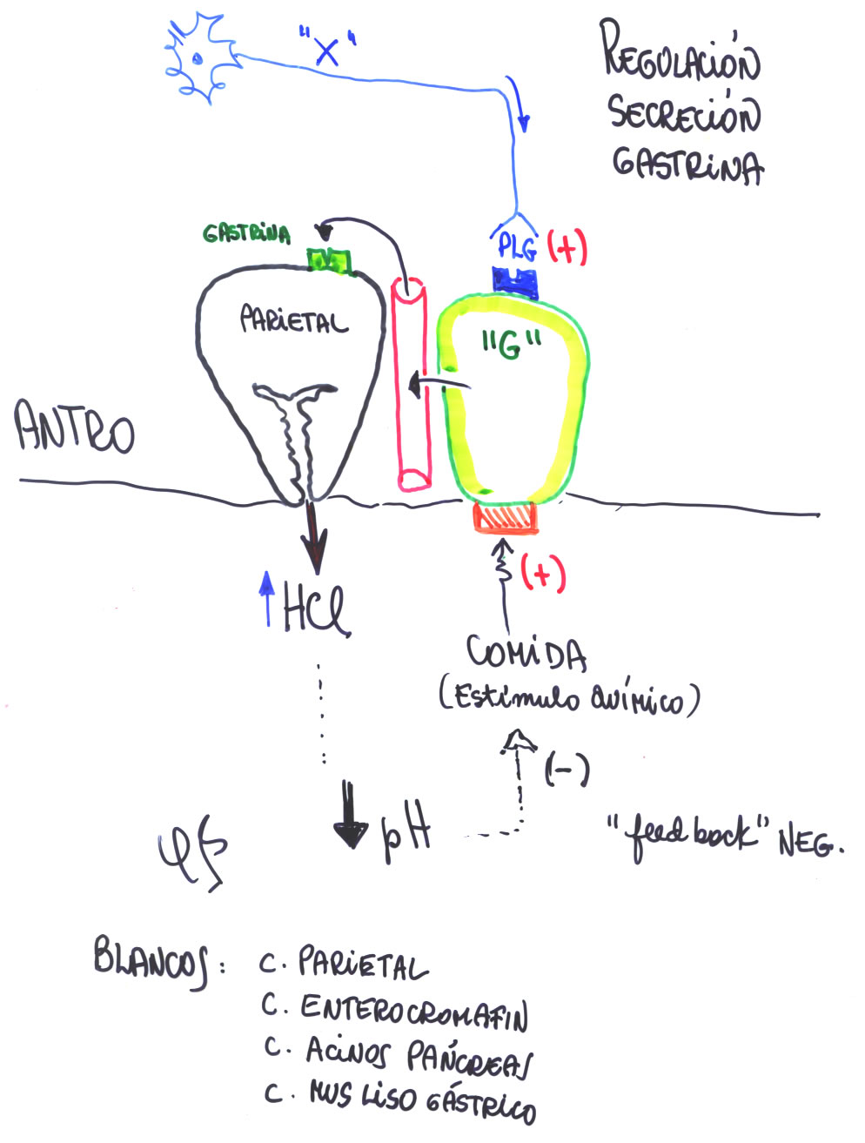
II. SECRECIÓN
***
Regulación
neurohumoral
1.
Neural
GASTRINA
Gastrina
N. entérica,
Péptido liberador
de gastrina (GRP)
Comida:
Péptidos y AA
Estímulo
Inhibición
2.
1.
Local
pH
Retroalimentación
negativa
SIH
X. PÁEZ FISIOLOGÍA DIGESTIVA 2015 ULA

Slide 55
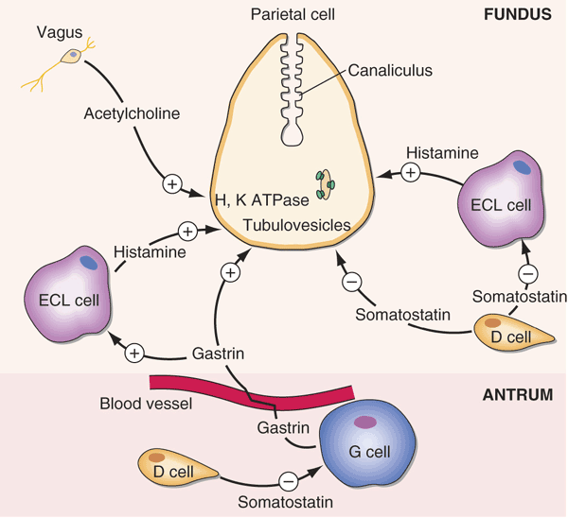
*
*
Regulación
neurohumoral
Cuerpo
Inhibidores:SIH, PGs
ACh
histamina
c. parietal
Somatostatina
SIH (c. “D”)
Inhibe:
C. Parietal
C. ECL
C. “G”
C. Principal
c. ECF
histamina
c. ECF
SIH
SIH
Gastrina
c.“D”
vaso sanguíneo
c. “G”
Antro
c.“D”
SIH
X. PÁEZ FISIOLOGÍA DIGESTIVA 2015 ULA

Slide 56
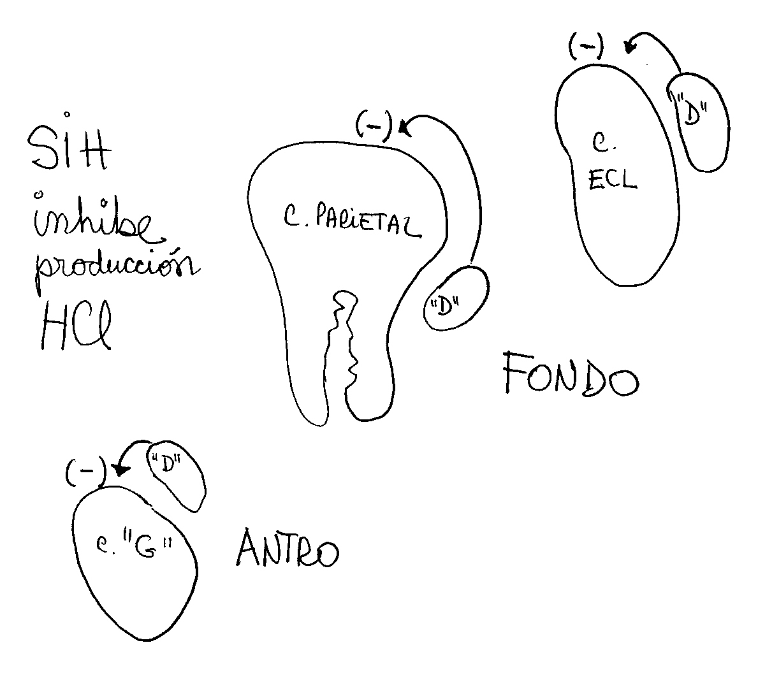
II. SECRECIÓN
**
Regulación
neurohumoral
Acción
Inhibidora
SIH
Directa
SIH
“D”
SIH
Indirecta
c. ECF
c. parietal
“D”
Fondo
SIH
“D”
Indirecta
c. “G”
Antro
X. PÁEZ FISIOLOGÍA DIGESTIVA 2015 ULA

Slide 57
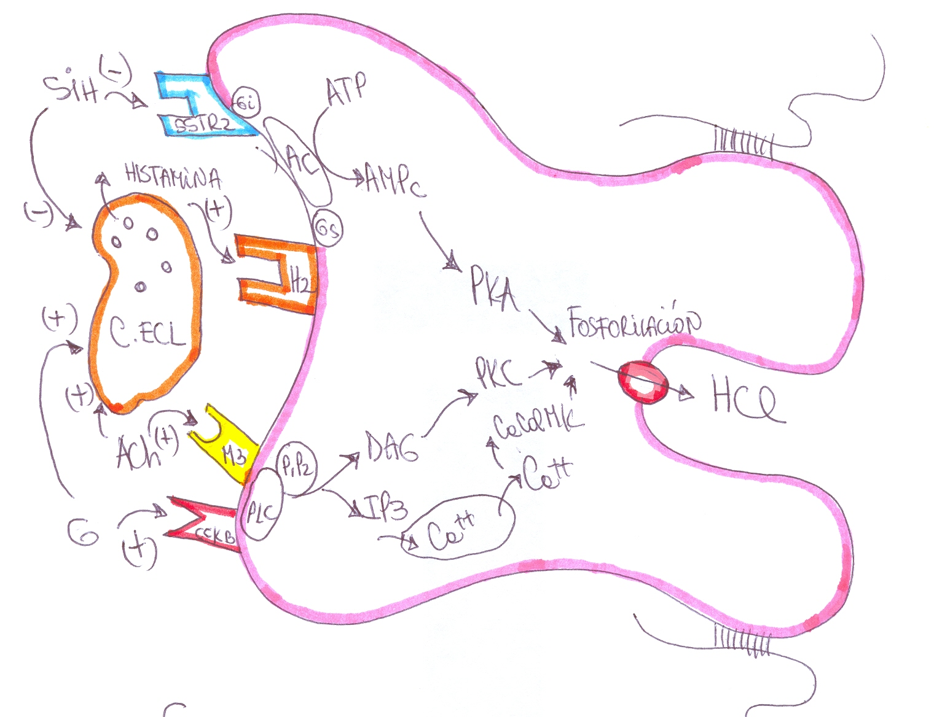
II. SECRECIÓN
**
Regulación
neurohumoral
(-)
SIH
HISTAMINA
AMPc
(-)
(+)
c. Parietal
(+)
Fosforilación
LUZ
c.ECL
(+)
HCl
ACh
(+)
Ca⁺⁺
G
(+)
INTERSTICIO
X. PÁEZ FISIOLOGÍA DIGESTIVA 2015 ULA

Slide 58
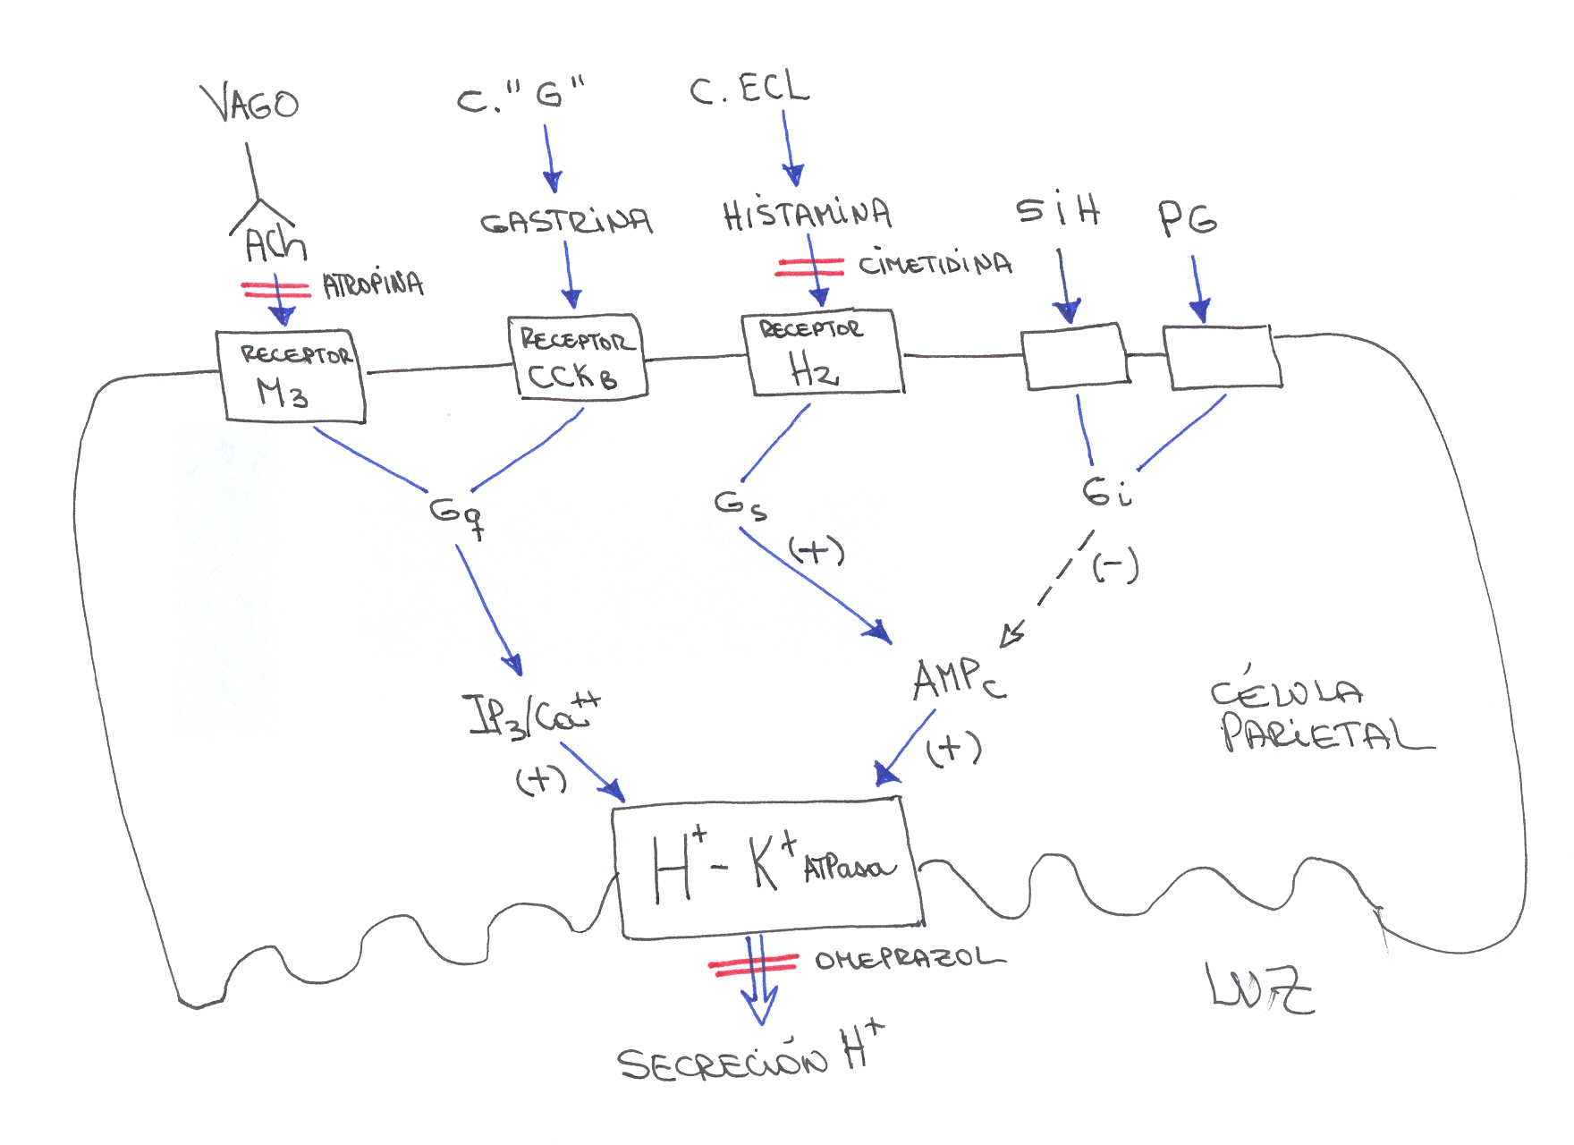
Neural
Hormonal
Paracrina
Regulación
neurohumoral
N. Entérica
(+)
(+)
(+)
****
Paracrina
Cimetidina
(-)
(-)
Atropina
BORDE
BASAL
CCK_{B}
H₂
SS2R
M3
Gq
Gs
Gi
(-)
c. Parietal
(+)
(+)
H⁺-K⁺ ATPasa
BORDE
APICAL
Omeprazol
H⁺
Ganong’s Review of Medical Physiology. 23er Edition. Lange Medical Books/ McGraw-Hill, 2010.
X. PÁEZ FISIOLOGÍA DIGESTIVA 2015 ULA

Slide 59
II. SECRECIÓN
****
Regulación
neurohumoral
Acción estimuladora
Gastrina (c. “G”)
Hormona
ACh (n. entérica)
NT
Histamina (c. ECF)
S. Paracrina
Acción inhibidora
Somatostatina SIH (c. “ D”)
S. Paracrina
2. Prostaglandinas
S. Paracrina
X. PÁEZ FISIOLOGÍA DIGESTIVA 2015 ULA

Slide 60
REGULACIÓN SECRECIÓN GÁSTRICA
****
PEPSINA
LUZ
Comida
Péptidos y AA
H⁺
Pepsinógeno
C. “G”
C. “D”
Parietal
Principal
SIH
N. sensorial
N. sensorial
HISTAMINA
MUCOSA
C. ECF
GASTRINA
Entrada
vía vago
Plexo entérico
X. PÁEZ FISIOLOGÍA DIGESTIVA 2015 ULA

Slide 61
II. SECRECIÓN
*
*
*
FASES
INTERDIGESTIVA
DIGESTIVA
Baja contínua
Depende del SNE
ACh e Histamina
Gastrina está inhibida por SIH
(pH bajo)
No desaparece al cortar
el n. vago
Cefálica
2. Gástrica
3. Intestinal
X. PÁEZ FISIOLOGÍA DIGESTIVA 2015 ULA

Slide 62
FASES
Fase DIGESTIVA
*
*
*
1. CEFÁLICA
No hay comida
en estómago
Reflejos
Condicionados
“ALERTA”
viene la comida
*Dependiente del vago, 20-30% del total
*Estimulada por vista, olfato, masticación
y deglución
X. PÁEZ FISIOLOGÍA DIGESTIVA 2015 ULA

Slide 63
Comida
Fase DIGESTIVA
***
1. CEFÁLICA
Bulbo
No hay comida
Quimiorreceptores
Sentidos
DESAPARECE
AL CORTAR EL N. VAGO
N. vago
Núcleo dorsal X
n. X
N. Entéricas
liberación de ACh y GRP
ACh
HCl
circulación
ACh + Gastrina + Histamina =
secreción de HCl
GRP
G
GASTRINA
X. PÁEZ FISIOLOGÍA DIGESTIVA 2015 ULA

Slide 64
Fase DIGESTIVA
*
*
*
2. GÁSTRICA
Comida en estómago
“A TRABAJAR”
la comida está aquí
* Aprox. el 60% del total de la secreción
* Controlada por reflejos locales,
vagovagales y por hormonas
X. PÁEZ FISIOLOGÍA DIGESTIVA 2015 ULA

Slide 65
Fase DIGESTIVA
2. GÁSTRICA
**
Reflejos LOCALES
(SNE)
DISTENSIÓN
PEPTONAS/PÉPTIDOS
Mecanorreceptores
locales
Quimiorreceptores
locales
Liberación
ACh y Gastrina
Liberación Gastrina
Secreción HCl y pepsinógeno
X. PÁEZ FISIOLOGÍA DIGESTIVA 2015 ULA

Slide 66
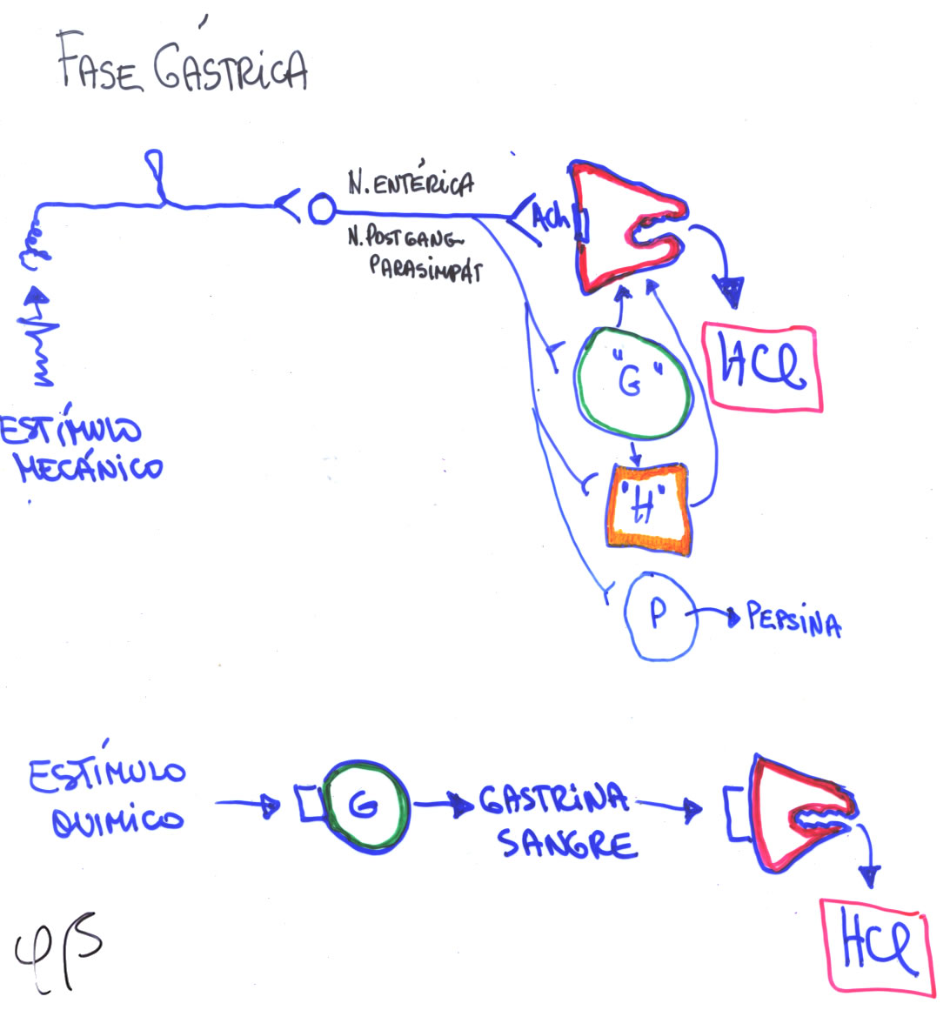
FASE DIGESTIVA
**
Reflejos LOCALES
2. GÁSTRICA
N. sensorial
ACh
Secretomotora
GRP
HCl
Distensión
ACh
ACh
Pepsinógeno
X. PÁEZ FISIOLOGÍA DIGESTIVA 2015 ULA

Slide 67
FASE DIGESTIVA
2. GÁSTRICA
* ALCOHOL
CAFÉ
Estímulo
químico
HCl
X. PÁEZ FISIOLOGÍA DIGESTIVA 2015 ULA

Slide 68
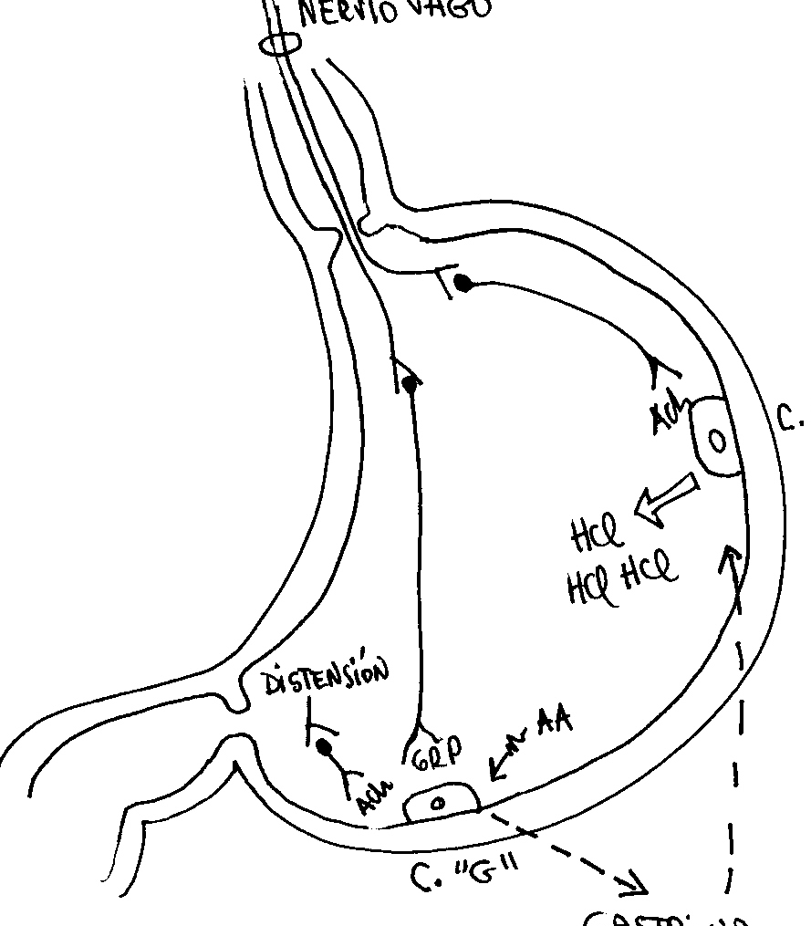
FASE DIGESTIVA
N. vago
**
2. GÁSTRICA
Reflejos
LOCALES
Estímulos mecánicos
(distensión)
Estímulos químicos
(productos digestión
proteica)
c. parietal
N. Entéricas
SNE
Secreción HCl
c. “G”
GASTRINA
X. PÁEZ FISIOLOGÍA DIGESTIVA 2015 ULA

Slide 69
FASE DIGESTIVA
*
*
*
3. INTESTINAL
Comida en intestino
“A DISMINUIR ACTIVIDAD”
ya la comida pasó
Fundamentalmente inhibidora
Explica cerca del 5% del volumen total
de secreción
Estímulos químicos y mecánicos en
intestino
Reflejos Enterogástricos
locales y paravertebrales
Hormonas
CCK, secretina, SIH, GIP
*
Inhibición
X. PÁEZ FISIOLOGÍA DIGESTIVA 2015 ULA

Slide 70
**
Fase DIGESTIVA
Comida en estómago
3. INTESTINAL
Secreción ácida
Inhibición
Secreción pepsina y lipasa
Inhibición
Motilidad gástrica
Quimo en Duodeno
SNE
Sol. hiperosmolar
CH
Grasa
Ácido
C. Endocrina ?
GIP
CCK
Secretina
?
Secreción
pancreática
alcalina
X. PÁEZ FISIOLOGÍA DIGESTIVA 2015 ULA

Slide 71
III. MOTILIDAD GÁSTRICA
Almacenamiento
Mezcla
Vaciamiento
Motilidad interdigestiva
X. PÁEZ FISIOLOGÍA DIGESTIVA 2015 ULA

Slide 72
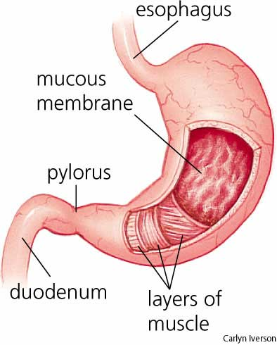
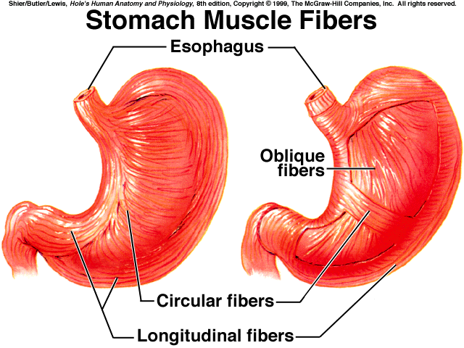
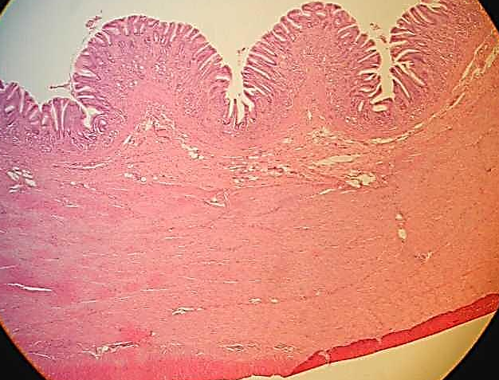
esófago
III. MOTILIDAD
Estructura
capa muscular
mucosa
píloro
F. oblícuas
internas
duodeno
3 capas músculo
F. circulares
F. longitudinales Ext.
Gruesa
pared gástrica
X. PÁEZ FISIOLOGÍA DIGESTIVA 2015 ULA

Slide 73
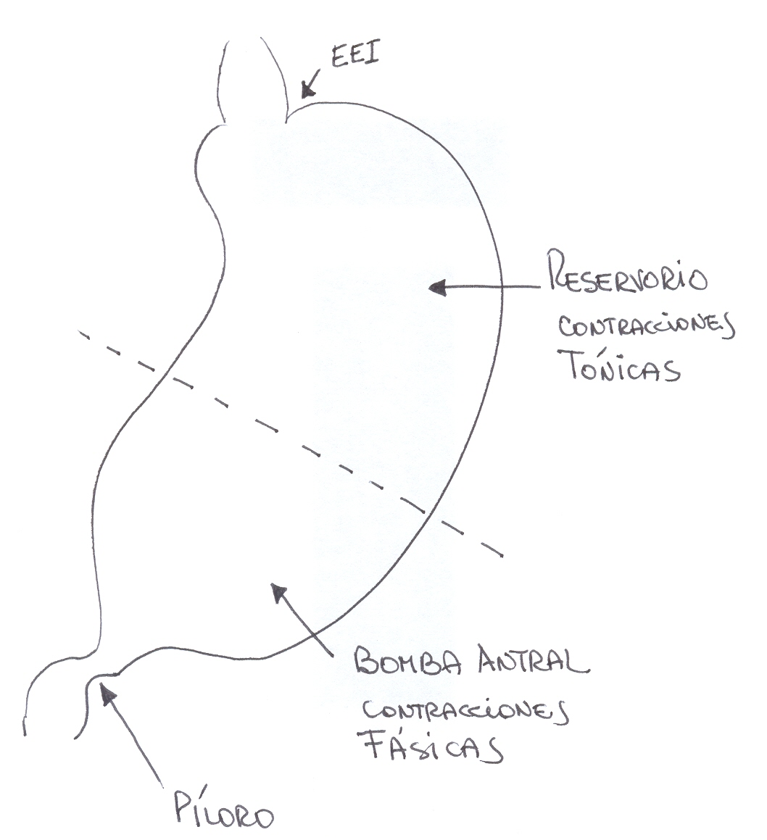
EEI
PREVENCIÓN
REFLUJO
III. MOTILIDAD
**
Estómago
proximal
Reservorio
Secreción
Estómago
distal
Mezcla
Trituración
PÍLORO
CONTROL
VACIAMIENTO
K. M. Barrett. Gastrointestinal Physiology. Lange Physiology Series. McGraw-Hill, 2006.
X. PÁEZ FISIOLOGÍA DIGESTIVA 2015 ULA

Slide 74
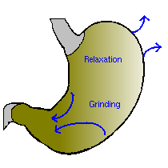
III. MOTILIDAD
***
Estómago proximal
No tiene act. eléctrica basal
Contracción tónica lenta
Alta distensibilidad
Reservorio gástrico
ALMACENAMIENTO
Estómago distal
Actividad eléctrica de base
Contracciones peristálticas fásicas
Baja distensibilidad
Trituración de sólidos
MEZCLA
X. PÁEZ FISIOLOGÍA DIGESTIVA 2015 ULA

Slide 75
III. MOTILIDAD
***
ALMACENAMIENTO
Relajación Receptora
* Disminuye el tono hasta el límite de 1.5 lts
a partir de allí aumenta la presión
* Mediado por Reflejos Vago-vagales
* Disparado por mov. farínge y esófago
(deglución), apertura de EEI
Es la función motora
más importante del estómago!!
X. PÁEZ FISIOLOGÍA DIGESTIVA 2015 ULA

Slide 76

ALMACENAMIENTO
Complejo
Dorsal del
Vago
Relajación
receptora
N.
vago
4
***
Relajación
N.
entérica
N.
vago
N.
entérica
ACh
N.
entérica
1
N.
entérica
ESTÓMAGO
Reflejos locales
2
Reflejos vagovagales
3
DUODENO
K. M. Barrett. Gastrointestinal Physiology. Lange Physiology Series. McGraw-Hill, 2006.
X. PÁEZ FISIOLOGÍA DIGESTIVA 2015 ULA

Slide 77
III. MOTILIDAD
ALMACENAMIENTO
Aferentes del estómago
al SNC
Eferentes del SNC
al estómago
F. Parasimpáticas
N. dorsal vago (mayoría) pregl.
Colinérgicas
Estimuladoras: ACh
No colinérgicas
Inhibidoras: VIP, NO (pocas)
F. Simpáticas
T5-T9 pregl a g. celíaco posgl.
Inhibidoras
F. vagales sensoriales
mecano y quimiorreceptores
entran ganglio inferior del X al
N. Haz Solitario
X. PÁEZ FISIOLOGÍA DIGESTIVA 2015 ULA

Slide 78

III. MOTILIDAD
**
MEZCLA
Marcapasos
C. Intersticiales Cajal
REB
REB alcanza umbral
y descarga PA
Hay contracción
K. M. Barrett. Gastrointestinal Physiology. Lange Physiology Series. McGraw-Hill, 2006.
X. PÁEZ FISIOLOGÍA DIGESTIVA 2015 ULA

Slide 79

III. MOTILIDAD
MEZCLA
Células marcapasos
Ondas lentas en el estómago causan contracciones
PA
Contracción
X. PÁEZ FISIOLOGÍA DIGESTIVA 2015 ULA

Slide 80

III. MOTILIDAD
MEZCLA
Trituración
Emulsificación
*
Ondas marcapaso
Potenciales de acción
Contracción
Píloro
cerrado
QUIMO
Líquido
Parcialmente digerido
Emulsificado
X. PÁEZ FISIOLOGÍA DIGESTIVA 2015 ULA

Slide 81
III. MOTILIDAD
**
MEZCLA
* Ondas marcapasos:
contracciones
* Anillos de contracción
cuerpo-antro contra el
píloro cerrado
* Fuerza aumenta de
cuerpo a antro
* Retropropulsión
* Pasan pocos mililitros a
píloro
COMIDA
Licuada
Mezclada con secreciones
Parcialmente digerida
Emulsionada
QUIMO
X. PÁEZ FISIOLOGÍA DIGESTIVA 2015 ULA

Slide 82

III. MOTILIDAD
MEZCLA
Trituración
1.
2.
Píloro
Contracción B
Píloro
Contracción A
Contracción A
3.
4.
Contracción D
Píloro
abierto
Contracción C
Píloro
Contracción C
Contracción B
K. M. Barrett. Gastrointestinal Physiology. Lange Physiology Series. McGraw-Hill, 2006.
X. PÁEZ FISIOLOGÍA DIGESTIVA 2015 ULA

Slide 83
III. MOTILIDAD
**
Vaciamiento
EL PÍLORO
* Ligeramente abierto
para paso agua y otros líquidos
* Contracción para:
- retener sólidos en sístole antral
- evitar reflujo duodenal
* Se controla por Reflejos
Enterogástricos
X. PÁEZ FISIOLOGÍA DIGESTIVA 2015 ULA

Slide 84

III. MOTILIDAD
*
Vaciamiento
* Las contracciones más
altas y más intensas
* Cada onda de vaciamiento
bombea pocos ml de quimo
Píloro
abierto
* El píloro controla
vaciamiento LENTO
Partículas
<0.3 mm!!!
QUIMO AL DUODENO
X. PÁEZ FISIOLOGÍA DIGESTIVA 2015 ULA

Slide 85


Vaciamiento
**
Velocidad:
20 min a 1-4 hs
Estado del CONTENIDO
1 h
Latencia
1 h
SÓLIDOS
Sol. Glucosa
Proporción en estómago
% comida en estómago
Sol. Proteína
Comida sólida
LÍQUIDOS
Tiempo
HORAS
A mayor VOLUMEN líquidos
mayor VACIAMIENTO
K. M. Barrett. Gastrointestinal Physiology. Lange Physiology Series. McGraw-Hill, 2006.
X. PÁEZ FISIOLOGÍA DIGESTIVA 2015 ULA

Slide 86

**
Vaciamiento
Velocidad:
20 min a 1-4 hs
Composición del CONTENIDO
LENTO!
Carbohidratos
Proteína
Proteína y grasa
* ¿Por qué la gente
toma crema o grasa
antes de tomar
alcohol?
Comidas líquidas
300 ml
X. PÁEZ FISIOLOGÍA DIGESTIVA 2015 ULA

Slide 87
Vaciamiento
*
*
Factores que afectan vaciamiento
TONO gástrico
Hipertonía vacía rápido
Hipotonía vacía lento
NUTRIENTES
CH vacía rápido
Grasa vacía lento
CONSISTENCIA
Líquido vacía rápido
Sólido vacía lento
(+)
(-)
OTROS
Hambre, ira
Ejercicio leve
Decúbito dorsal
derecho
OTROS
Depresión, temor
Ejercicio fuerte
Decúbito supino
Dolor
X. PÁEZ FISIOLOGÍA DIGESTIVA 2015 ULA

Slide 88
Vaciamiento
*
*
*
Regulación
neurohumoral
INHIBICIÓN FUERTE
QUIMO en duodeno
Distiende pared
Irrita mucosa
Ácido, hiperosmolar
Productos de degradación de grasas y proteínas
Secreción hormonas GI
CCK, Secretina, GIP, SIH
Reflejos
ENTEROGÁSTRICOS
Locales
Prevertebrales
* Inhiben contracción
del antro
* Contraen el píloro
Estímulos
Respuesta
X. PÁEZ FISIOLOGÍA DIGESTIVA 2015 ULA

Slide 89

Vaciamiento
*
*
R. Enterogástricos INHIBIDORES
Regulación
Neural
Impulsos nerviosos inhiben
la peristalsis gástrica
Del SNC
N. vago
El DUODENO se llena
con el quimo
Al SNC
Los impulsos nerviosos
sensoriales viajan al SNC
Los receptores de
ESTIRAMIENTO
son estimulados
X. PÁEZ FISIOLOGÍA DIGESTIVA 2015 ULA

Slide 90
Vaciamiento
***
Regulación
El VACIAMIENTO
depende de
CANTIDAD Y CALIDAD
DEL QUIMO
que
EL DUODENO
PUEDA PROCESAR!!
X. PÁEZ FISIOLOGÍA DIGESTIVA 2015 ULA

Slide 91
Vaciamiento
Regulación
INHIBICIÓN FUERTE
FACILITACIÓN DÉBIL
Quimo en duodeno
1. Distensión gástrica
gran volumen quimo
2. Gastrina
3. GH relina
(H. liberadora GH)
*
*
R. enterogástricos
Hormonas
CCK, secretina,GIP, SIH
X. PÁEZ FISIOLOGÍA DIGESTIVA 2015 ULA

Slide 92

III. MOTILIDAD
****
1. Almacenamiento
Fase DIGESTIVA
estómago
2. Trituración-mezcla
comida que
entra
3. Vaciamiento
Píloro
Cerrado
duodeno
Píloro Relajado
Mediador: NO
quimo
Partículas < 0.3 mm!!
X. PÁEZ FISIOLOGÍA DIGESTIVA 2015 ULA

Slide 93
III. MOTILIDAD
Fase INTERDIGESTIVA
**
LIMPIEZA
Complejo Motor Migratorio (CMM)
* Dos horas después de la última comida,
para eliminar las partículas NO digeribles
* Ondas peristálticas lentas barren
caudalmente el tracto GI
* MOTILINA péptido GI
* El píloro se abre totalmente
X. PÁEZ FISIOLOGÍA DIGESTIVA 2015 ULA

Slide 94

Fase INTERDIGESTIVA
40-60%
I: No PA, No contracción
II: PA irregulares y
contracciones
III: PA regulares y
contracciones
20-30%
CMM
5-10 min
90 min
90 min
CMM aparecen 2hs después de comer, duran 90 min
¡Desaparecen al comer!
CMM persisten luego de seccionar n. vago y n. esplácnicos
Estómago
5 cm/min
Íleon
terminal
Ganong’s Review of Medical Physiology. 23er Edition. Lange Medical Books/ McGraw-Hill, 2010.
X. PÁEZ FISIOLOGÍA DIGESTIVA 2015 ULA

Slide 95



Fase INTERDIGESTIVA
*
¿Cómo se
eliminan?
CMM
Limpieza,
mantenimiento
CUERPOS no digeribles se vacían con secreciones y células descamadas
¡Apertura total
del píloro!
X. PÁEZ FISIOLOGÍA DIGESTIVA 2015 ULA

Slide 96
III. MOTILIDAD
Regulación SNA
PARASIMPÁTICO:
incrementa frecuencia y fuerza contracción
SIMPÁTICO:
disminuye frecuencia y fuerza contracción
Avance
orocaudal
Cierre de
esfínteres
X. PÁEZ FISIOLOGÍA DIGESTIVA 20015 ULA

Slide 97
TEMA 4
I. ESTÓMAGO
II. SECRECIÓN GÁSTRICA
III. MOTILIDAD GÁSTRICA
IV. PATOLOGÍA GÁSTRICA
X. PÁEZ FISIOLOGÍA DIGESTIVA 2015 ULA

Slide 98
IV. PATOLOGÍA GÁSTRICA
* Reflejo del Vómito
Dolor abdominal epigástrico
Déficit factor intrínseco
Úlcera péptica
X. PÁEZ FISIOLOGÍA DIGESTIVA 2015 ULA

Slide 99

Reflejo
Vómito
Chishti, Hakim G.M., The Traditional Healer's Handbook - A Classic Guide to the Medicine of Avicenna, Healing Arts Press, Vermont 1988

Slide 100
***
IV. PATOLOGÍA
Reflejo Vómito
* Es REFLEJO protector,
desencadenado por muchos
factores, uno de ellos por
Ej.:
Distensión e Irritación GI*
NO indica necesariamente
patología GI
Integrado en el centro
del vómito en el bulbo
Chishti, Hakim G.M., The Traditional Healer's Handbook - A Classic Guide to the Medicine of Avicenna, Healing Arts Press, Vermont 1988
X. PÁEZ FISIOLOGÍA DIGESTIVA 2015 ULA

Slide 101
Reflejo Vómito
*
*
ESTÍMULOS
Dolor severo
Toxinas exógenas y endógenas
Medicamentos opiáceos,
apomorfina
Embarazo
Quimioterapia
Distensión e irritación GI
Estímulos visuales, olfatorios,
tacto
Estimulación del laberinto
(n. VIII)
Hipertensión endocraneana
X. PÁEZ FISIOLOGÍA DIGESTIVA 2015 ULA

Slide 102
Vías neurales
inicio vómito
Vómito
Dolor
2
1
Estimulación
faríngea
Centros
superiores
N. Haz
Solitario
Centro Vómito
Tallo Bulbo
Área postrema
Zona
Quimiorreceptora
N. Vago
Cerebelo
Mucosa
gástrica
Laberinto
Drogas
Opiáceos
Quimioterapia
Hormonas
Embarazo
Ipecacuana
citotóxicos
irritantes
Vértigo de
movimiento
3
5
4
K. M. Barrett. Gastrointestinal Physiology. Lange Physiology Series. McGraw-Hill, 2006.
X. PÁEZ FISIOLOGÍA DIGESTIVA 2015 ULA

Slide 103
***
Reflejo Vómito
Entrada
Muchos estímulos
Centro
Centro Vómito
Formación reticular lateral
Centro Quimiorreceptor
Tallo-BULBO
Salida
Respuestas MOTORAS
SOMÁTICAS
Postura: arcadas
Cierre glotis X par
Cierre nasofaringe V par
Respuestas MOTORAS
AUTONÓMICAS
SNE: Antiperistaltismo
Parasimpático: lagrimeo, salivación
Simpático: midriasis, palidez, sudación, aumento FC, FR, “mareo”
X. PÁEZ FISIOLOGÍA DIGESTIVA 2015 ULA

Slide 104

Reflejo Vómito
**
Prodromos al vómito
Activación Corteza
Náusea
Activación SNA
*Simpático
Midriasis
Palidez
Sudación
Aumento FC y FR
Disminución pCO₂
Mareo
*Parasimpático
Salivación profusa
Lagrimeo
Aumento presión
intraabdominal
Respiración fija
Antiperistalsis
Cierre píloro
X. PÁEZ FISIOLOGÍA DIGESTIVA 2015 ULA

Slide 105
**
Caso Victoria
Reflejo Vómito
Sangre
Área
quimiorreceptora
Tx. bacterianas
Irritación
Gastrointestinal
Aferencias
Sensoriales
X
N. Haz
solitario
Centro Vómito
Bulbo
Respuestas
Motoras
Somáticas
Cierre glotis X
Cierre nasofaringe V
M. Espinal
N. Somáticos
Postura
Respuestas
Motoras
Autonómicas
N. Dorsal X
VII, IX,
CCV CR
SNE
Antiperistalsis
X. PÁEZ FISIOLOGÍA DIGESTIVA 2015 ULA

Slide 106

Aferencias
Sensoriales GI
*
Toxinas
absorbidas
Reflejo Vómito
Zona quimio-
receptora
Área
postrema
1
* Aferencias
sensoriales
* Eferencias
autonómicas
somáticas
n.X
Tallo
BULBO
N. Haz
Solitario
N. Dorsal
X
2
3
4
Centro
VÓMITO
6
Eferencia
Vía somática
Eferencia
Vía autonómica
5
Postura
Cierre glotis
y nasofaringe
Tallo
M. espinal
N. somáticos
SN entérico
al intestino
Onda
antiperistáltica
X. PÁEZ FISIOLOGÍA DIGESTIVA 2015 ULA

Slide 107

Reflejo Vómito
Centro
Quimiorreceptor
Área postrema
*
Eferencia
autonómica
Tallo
BULBO
N. Dorsal
X
N. Haz
Solitario
Centro
Vómito
SNA motor parasimpático
Pregangl.
SNA sensorial
parasimpático
N. X
ANTIPERISTALSIS
SN
Entérico
X. PÁEZ FISIOLOGÍA DIGESTIVA 2015 ULA

Slide 108

***
Reflejo Vómito
Eferencia
autonómica
Gl. lacrimal
Tallo
N. Lacrimal
N. Salival sup.
VII
Gl. parótida
N. Dorsal X
Parasimpática:
Lágrimas
Salivación
N. Salival inf.
CENTRO
VÓMITO
IX
X
VII
Vecindad con Centros:
Salivales
Respiratorios, CCV
N. dorsal vago
N. ambiguo
Gl. submaxilar
Gl. sublingual
SNE
X. PÁEZ FISIOLOGÍA DIGESTIVA 2015 ULA

Slide 109

N. frénico
**
Reflejo Vómito
N. intercostal
Eferencia
somática
Presión
diafragma
POSTURA
Arcadas
Presión
abdominales
X. PÁEZ FISIOLOGÍA DIGESTIVA 2015 ULA

Slide 110

N. frénico
*
Reflejo Vómito
N. intercostal
Eferencia
somática
Presión
diafragma
POSTURA
Arcadas
Presión
abdominales
N. Trigémino
Eleva paladar blando
CIERRE
Nasofaringe
Glotis
N. Ambiguo dorsal X
Baja Epiglotis
X. PÁEZ FISIOLOGÍA DIGESTIVA 2015 ULA

Slide 111

*
*
*
Paladar
blando
se eleva
ReflejoVómito
Eventos
8.
7.
Vómito se
expulsa por
boca
6.
Epiglotis
se cierra
5.
Vómito fluye
por esófago
Contracción diafragma, intercostales y abdominales
4.
Cardias
se relaja
Presión
intraabdominal
aumenta
3.
2.
Piloro
se cierra
1.
Peristalsis
retrógrada
X. PÁEZ FISIOLOGÍA DIGESTIVA 2015 ULA

Slide 112

Vómito
Pérdidas
electrolíticas
***
H₂O
Plasma
Boca
H⁺
Cl⁻
Deshidratación
K⁺
Deshidratación
Alcalosis
hipoclorémica
hipopotasémica
Alcalosis
Pérdida
electrolítica
X. PÁEZ FISIOLOGÍA DIGESTIVA 2015 ULA

Slide 113


Corteza
tálamo
IV. PATOLOGÍA GÁSTRICA
*
**
T5-T9
Dolor abdominal
epigástrico T5-T9
Corteza
Tálamo
Mordisco
tensión
Vía espino-talámica
Asta Posterior
Médula espinal T5-T9
Vía simpática
conducción inversa
G. Paravertebrales
G. prevertebrales
Referencias a estructuras
somáticas T5-T9!!
!Ojo dolor coronario!!
Información
DOLOR
Estómago
Simpático aferente
X. PÁEZ FISIOLOGÍA DIGESTIVA 2015 ULA

Slide 114
IV. PATOLOGÍA GÁSTRICA
*
*
Déficit Factor
Intrínseco
* Gastrectomía
* Gastritis
autoinmune c. Parietales
(Anemia perniciosa)
Aclorhidria
Hipergastrinemia
Anemia
Disminución de FI
Disminución absorción Vit B12 íleon
* ¿Por qué aumenta
la gastrina?
ANEMIA MEGALOBLÁSTICA
X. PÁEZ FISIOLOGÍA DIGESTIVA 2015 ULA

Slide 115

IV. PATOLOGÍA GÁSTRICA
Déficit Factor
Intrínseco
Déficit Vitamina B12
postgastrectomía
Glositis Lengua depapilada
Anemia megaloblástica
http://content.nejm.org/cgi/content/full/360/6/e8
X. PÁEZ FISIOLOGÍA DIGESTIVA 2015 ULA

Slide 116

IV. PATOLOGÍA GÁSTRICA
Úlcera péptica
Aumento de HCl
y/o
Daño de la barrera protectora
Úlcera gástrica
X. PÁEZ FISIOLOGÍA DIGESTIVA 2015 ULA

Slide 117
IV. PATOLOGÍA GÁSTRICA
Úlcera péptica
Causas
Historia Helicobacter pylori
Tratamiento causal
Tratamiento general
X. PÁEZ FISIOLOGÍA DIGESTIVA 2015 ULA

Slide 118
Úlcera péptica
Causas
*
*
Infección
Helicobacter pylori
Drogas ASA, AINES,
ESTEROIDES, disminuyen PGs
Úlceras Estrés
disminución del flujo
(isquemia de la mucosa)
Tumores Gastrinomas,
aumentan HCl
FUMAR
X. PÁEZ FISIOLOGÍA DIGESTIVA 2015 ULA

Slide 119



*
IV. PATOLOGÍA GÁSTRICA
Úlcera péptica
PREMIO NOBEL MEDICINA Y FISIOLOGÍA 2005
Drs. B. J. Marshall, clínico y
J. R. Warren, patólogo (Australia)
“Descubrimiento de la bacteria Helicobacter pylori
y su papel en la gastritis y la úlcera péptica”
X. PÁEZ FISIOLOGÍA DIGESTIVA 2015 ULA

Slide 120

Úlcera péptica
Helicobacter pylori es el agente causal
H. pylori infecta el antro
H. pylori causa inflamación de la mucosa gástrica,
frecuentemente asintomática
X. PÁEZ FISIOLOGÍA DIGESTIVA 2015 ULA

Slide 121


*
Úlcera péptica
Acción del
Helicobacter pylori
péptidos
quimiotaxis
neutrófilos
quimiotaxis
monocitos
c. epiteliales
INFLAMACIÓN
Mediadores inflamatorios
prostaglandinas
X. PÁEZ FISIOLOGÍA DIGESTIVA 2015 ULA

Slide 122



Úlcera péptica
Inflamación gástrica
Úlcera
duodenal
Úlcera
gástrica
Complicaciones:
Sangrado
Perforación
X. PÁEZ FISIOLOGÍA DIGESTIVA 2015 ULA

Slide 123


Úlcera péptica
Agente causal
Helicobacter pylori
Bacteria helicoidal que
horada la mucosa gástrica
¿Cómo vive en un ambiente tan ácido?
*
*
Produce UREASA
Convierte la urea del ambiente en:
HCO₃⁻ + NH₄ (pH alcalino)
X. PÁEZ FISIOLOGÍA DIGESTIVA 2015 ULA

Slide 124
Úlcera péptica
LUZ GÁSTRICA
Patogenia
H. pylori
pH 2
capa de moco
c.
mucosa
CAPA MOCO
ALCALINO
pH 7 en la
superficie
gotas de moco
Capilar
X. PÁEZ FISIOLOGÍA DIGESTIVA 2015 ULA

Slide 125

Úlcera péptica
*
*
Célula
huésped
Patogenia
H. pylori
CagA
CagA
CagA
bacteria
pilum
Célula
huésped
bacteria
Bacteria
CagA
Sistema bacterial de secreción tipo IV
La bacteria inyecta proteínas virulentas
CagA a través de un pilum
X. PÁEZ FISIOLOGÍA DIGESTIVA 2015 ULA

Slide 126



Unión estrecha apical
*
*
Úlcera péptica
PatogeniaH. pylori
CagA verde
ZO1 rojo
X. PÁEZ FISIOLOGÍA DIGESTIVA 2015 ULA

Slide 127

CagA
verde
Actina
rojo
Núcleos
azul
Patogenia
H. pylori
CagA se coloca en U. Estrechas
y altera citoesqueleto
¡Hace perder la
polaridad de c. epitelial!!
***
X. PÁEZ FISIOLOGÍA DIGESTIVA 2015 ULA

Slide 128
Fosforilación CagA
Afectación de vías señalización
Diferenciación,
proliferación y
migración c.
epiteliales
*
Úlcera péptica
Patogenia
H. pylori
Acción del
Helicobacter pylori
INFLAMACIÓN
Gastritis
crónica
Gastritis
autoinmune
Úlcera
Cáncer
Linfoma
MALT*
* Tejido linfoide asociado a mucosas, parte del sistema inmune entérico
X. PÁEZ FISIOLOGÍA DIGESTIVA 2015 ULA

Slide 129

Patogenia
H. pylori
***
¿Qué hace el Helicobacter pylori?
En el estómago:
1. Aumenta secreción
Gastrina antro
(+) c. “G”
2. Inhibe secreción SIH
(-) c. “D”
3. Aumenta HCl cuerpo
Al duodeno llega más
ácido que no puede
ser neutralizado
X. PÁEZ FISIOLOGÍA DIGESTIVA 2015 ULA

Slide 130
Úlcera péptica
Infección por H. pylori
Antibióticos curan!
2. Drogas ASA, AINES, ESTEROIDES
Eliminar las drogas
3. Úlceras de estrés, disminución flujo
Tratamiento preventivo
Tumores gastrinomas
Cirugía
5. CIGARRILLO
Hay aumento de susceptibilidad
en fumadores a la infección con
H. pylori y la infección puede persistir en fumadores
6. ALCOHOL asociación con
H. pylori
Tratamiento
causal
***
NO FUMAR
¡Y menos en una
Escuela de Medicina!!
Riesgo aumentado de cáncer gástrico
Fumar con infección H. pylori
Epidemiology. 2005 Jul;16(4):586-90
Medscape 02/02/2010 http://www.medscape.com/viewarticle/715202
X. PÁEZ FISIOLOGÍA DIGESTIVA 2015 ULA

Slide 131
IV. PATOLOGÍA
*
*
*
Drogas Efectos
USO FRECUENTE
Aspirina
Café
Nicotina
Alcohol
Barrera
protectora
HCl
DAÑO MUCOSA GÁSTRICA
X. PÁEZ FISIOLOGÍA DIGESTIVA 2015 ULA

Slide 132
Úlcera péptica
Tratamiento
racional general
***
* Disminuir HCl
* Proteger la mucosa
X. PÁEZ FISIOLOGÍA DIGESTIVA 2015 ULA

Slide 133
Úlcera péptica
***
Tratamiento
racional
BLOQUEO EXCESO DE ÁCIDO
Antiácidos
Bloqueadores H₂ de histamina
Bloqueadores de Bomba de H⁺
  Bloqueadores muscarínicos
  Análogos de SIH
2. AUMENTAR RESISTENCIA MUCOSA
Sucralfato, bismuto coloidal
Análogos de prostaglandinas
3. CIRUGÍA
Vagotomía
Antrectomía
4. DEJAR DE FUMAR
Y DE BEBER
X. PÁEZ FISIOLOGÍA DIGESTIVA 2015 ULA

Slide 134

Úlcera péptica
Tratamiento
racional
INHIBIDORES
BOMBA DE H⁺
ANTAGONISTAS H2
DE HISTAMINA
ACh
ANTAGONISTAS
MUSCARÍNICOS
Histamina
Gastrina
INHIBIDORES
BOMBA DE H⁺
C. Parietal
omeprazol
HCl
G. Sachs 1973
X. PÁEZ FISIOLOGÍA DIGESTIVA 2015 ULA

Slide 135
Úlcera péptica
**
Tratamiento
racional
INHIBIDORES
BOMBA DE H⁺
SANGRE
LUZ C. Parietal
H⁺
Omeprazol
Intermediario
sulfenamida
Complejo
enzima-inhibidor
X. PÁEZ FISIOLOGÍA DIGESTIVA 2015 ULA

Slide 136
***
Úlcera péptica
Tratamiento
racional
C. Parietal
INHIBIDORES
BOMBA DE H⁺
Cys 813
ATPasa
Prodroga activada en ácido enlazada a 2 cisteínas en la ATPasa
SH
H⁺
Complejo
Inhibidor-
bomba
sulfenamida
INHIBICIÓN irreversible
100% de producción del HCl!
LUZ
canalicular
J.G Bartlett.
H. Pylori Management guidelines.
Mesdcape enero 23, 2008
omeprazol
X. PÁEZ FISIOLOGÍA DIGESTIVA 2015 ULA

Slide 137

Úlcera péptica
**
Tratamiento
racional
Bloqueadores
muscarínicos
Ej. ?
N. Entérica o
Ax. posgl parasimpático
No bloquean la
estimulación
parasimpática
de la c. “G”
ACh
ACh
¿Por qué?
GRP
c. ECF
c. parietal
c. “G”
X. PÁEZ FISIOLOGÍA DIGESTIVA 2015 ULA

Slide 138
Fisiología del Aparato Digestivo
Introducción
Regulación neurohumoral
Boca-esófago
Estómago
Páncreas, hígado
Intestino delgado
Digestión
Absorción nutrientes, agua, electrolitos y vitaminas
Colon
X. PÁEZ FISIOLOGÍA DIGESTIVA 2015 ULA

